Slide 1

AI Studio
사용자 매뉴얼
작성자 : Surromind
Version : 0.82
최초작성: 2021.05.28
최종수정: 2021.08.06

Slide 2

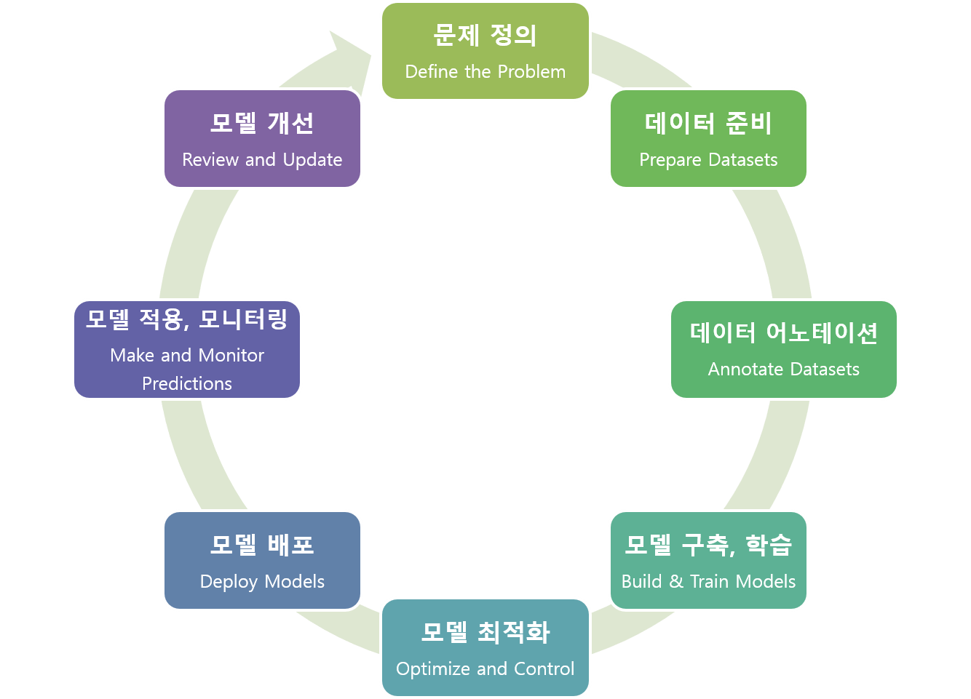
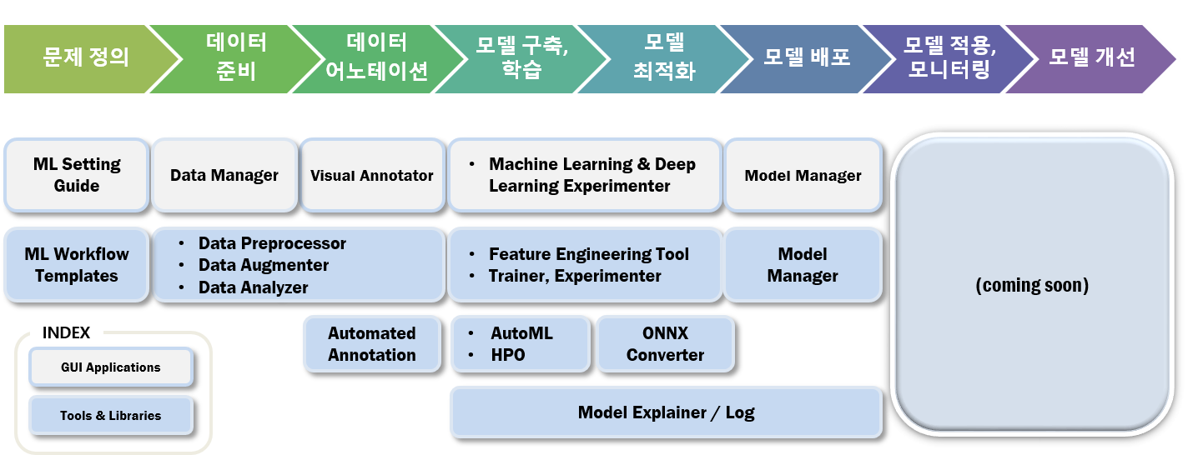
인공지능(AI) 연구개발과 응용 서비스에 이르는 全 단계에 대한 자동화 지원 종합 솔루션
기계학습(machine learning)을 중심으로 한 데이터 기반 워크플로우 구현 지원
“기계학습을 중심으로 한 시스템의 생명주기 비용은 최소화하고 연구개발자의 생산성을 최대화”
인공지능 Studio
Surromind AI Studio
Machine Learning Workflow
Machine Learning Workflow의 자동화 수준 향상을 위한
AI Studio 설계
2

Slide 3
동작 모드 및 사용자 작업 흐름
문제 정의
모델 배포
준비
데이터 준비
모델 구축, 학습
Define
with Guides
Extract
Transform
Analyze
Load
Set Training & Test Datasets
Set Algorithms & Optim. Controls
Set Computing Resources
Training & Monitoring
Model Evaluation & Selection
Inference
Model Repository
Format Conversion
Experimental Mode
(각 단계별 작업자가 수동 실행을 통해 모델 설정, 학습 및 선택)
AutoML / HPO Mode
Set AutoML / HPO
(수동 실행)
최적의 모델 탐색을 위한
여러 알고리즘 또는 하이퍼파라미터 설정(자동: 원클릭 실행)
(수동 실행)
Workflow Template Mode
Select
Template
(수동 실행)
(반자동: 단계별 pre-set 설정 제공. 미변경시 클릭하여 다음 세부 단계로 진입)
(수동 실행)
Data Annotation Mode
Extract
Annotation
(선택적 진행: Annotation만 수행 후 종료, Experimental Mode, AutoML Mode, HPO Mode)

Slide 4


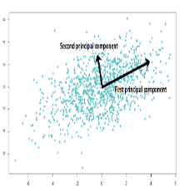
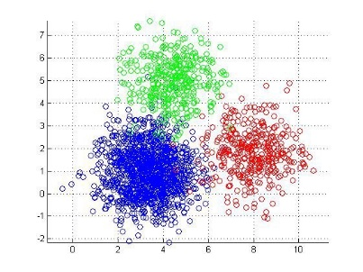
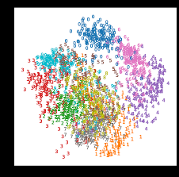
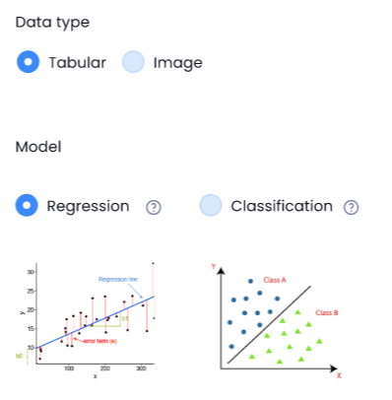
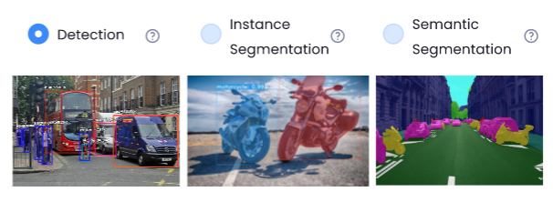
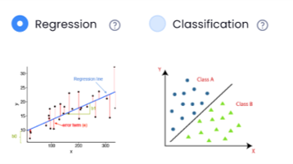
머신러닝 모델링 지원 범위
입력 데이터의 종류
Tabular
Image
비지도학습(Unupervised Learning)
Dimension Reduction
Clustering
지도학습(Supervised Learning)

Slide 5
상세 기능 목록
단계 | 기능 | 단계 | 기능
0.공통 | 사용자 관리(모델 개발자, 관리자, Annotator) 사용자 별 권한 관리 사용자그룹 관리, 그룹별 모델 개발자 관리 Project 관리 Project 별 Templates, Dataset, Experiments 관리 그룹 내 모델 개발자 간 Dataset sharing 그룹 내 모델 개발자 간 Train 내역 조회 Information, Alarm 관리 | 4. 모델 구축, 학습 | 문제정의에 따른 학습 Algorithm 관리 데이터 준비 단계에서 선택한 데이터에 대해 모델을 학습하는 실험(Experiment)을 다양한 방식으로 수행 Manual Train, AutoML Train 생성 Hyper-Parameter 최적화 (HPO) Algorithm에 따른 적정 Resource 할당(Preset 기능) 계산 클러스터에 자원 요청 Training 상태 및 결과 조회, 모델 비교, 추론 및 배포 연계 적정 Model에 대해 향후 재사용을 위한 Template 설정
1. 문제정의 | 문제정의 및 Guide 정보 Project 생성 딥러닝 프레임워크 설정: Tensorflow, PyTorch 템플릿 사용 모드 설정 | 5. 추론 | 모델 검증을 위한 Dataset Upload 및 Preview 학습된 모델 검증을 위한 추론 테스트 진행 중인 추론 상태 및 결과 조회 추론 결과 저장, 학습 데이터로 추가 가능
2. 데이터 준비 | 데이터 입력 관리 전처리 작업을 위한 Algorithm 관리 전처리, annotation 작업에 따른 데이터셋 버전 관리 데이터 전처리 및 분석 | 6. 모델 배포준비 | 학습 완료된 모델의 배포 버전 관리 모델을 ONNX 포맷으로 변환 모델의 Tag 관리
3. Annotation | Image Dataset에 대한 Label 작업 Image Classification : 수동, 자동 Object Detection : 수동, 자동 Instance Segmentation : 수동, 자동 자동 annotation 기능 범용 모델 적용 후 label 조정 Studio에서 학습한 모델을 적용 공동 annotation 작업 : 개발자가 여러 명의 annotator에 작업을 분할 지정, 작업 결과 검토 및 취합하는 기능 | 7. 계산 클러스터,모니터링/관리 | GPU 중심의 계산자원 관리 Kubernetes 기반의 컨테이너 관리 시스템 사용자별 Resource (GPU, CPU, Memory) 모니터링, 회수 Repository (Project, Data, Model, Docker Image) 관리

Slide 6
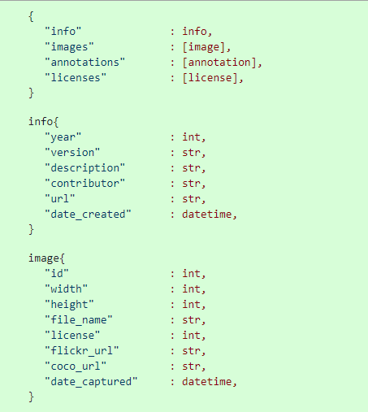
1.6 모델링용 데이터 준비 안내 - Data Schema
1. Image dataset의 포맷은 COCO 포맷을 기반으로 약간의 변형.
1) Image 포맷은 jpg, png만 허용
2) 일부 key-value 조합만 적용
2. Tabular dataset의 포맷은 ‘D3M 스키마’를 참고하여 기본 요소 위주로 구성.
1) 저장 포맷은 csv
COCO 포맷의 공통 데이터 구조(json)
Tabular Data Format
1. 리소스 타입: table
2. Feature (column) type: Numeric 과 Categorical로 나뉨
3. Numeric
순수 숫자형 data
내부에서는 pandas 기준 int64 또는 float64로 표현
4. Categorical
pandas 기준 Object 또는 Bool type을 포괄
값의 요건: alphanumeric + 하이픈(-), 언더바(_) 이외 모든 특수문자 제외
5. 이외의 모든 data type은 처리하지 않음(오류로 처리)
예) 날짜형, time series, graph, …

Slide 7
모델링용 데이터 준비 안내 - Data Format
Problem Type | Input | Label
Tabular Classification | - 표 형태의 파일(ex. *.csv) | - csv 파일의 마지막 열 (int형 데이터).
Tabular Regression | - 표 형태의 파일(ex. *.csv) | - csv 파일의 마지막 열 (float형 데이터).
Image Classification | - images 폴더안에 이미지의 형태로 존재하는 파일 (ex. images/0001.png, images/0002.png … ) | - annotations 폴더안에 입력 이미지와 이름이 같은 json 형태로 존재하는 파일 (ex. annotations/0001.json, annotations/0002.json …). - json 파일의 ‘instances’ 키의 값은 각 instance의 정보를 담은 dict의 list를 의미함. - 특정 instance dict의 ‘category_id’ 키의 값은 해당 instance의 class를 나타냄.
Image Object Detection | - images 폴더안에 이미지의 형태로 존재하는 파일 (ex. images/0001.png, images/0002.png … ) | - annotations 폴더안에 입력 이미지와 이름이 같은 json 형태로 존재하는 파일 (ex. annotations/0001.json, annotations/0002.json …). - json 파일의 ‘instances’ 키의 값은 각 instance의 정보를 담은 dict의 list를 의미함. - 특정 instance dict의 ‘category_id’ 키의 값은 해당 instance의 class를 나타냄. - 특정 instance dict의 ‘bbox’ 키의 값은 해당 instance의 bounding box 좌표를 나타냄.
Image Semantic Segmentation | - images 폴더안에 이미지의 형태로 존재하는 파일 (ex. images/0001.png, images/0002.png … ) | - labels 폴더안에 입력 이미지와 이름이 같은 png 형태로 존재하는 mask image 파일 (ex. labels/0001.png, labels/0002.png …).
Image Instance Segmentation | - images 폴더안에 이미지의 형태로 존재하는 파일 (ex. images/0001.png, images/0002.png … ) | - annotations 폴더안에 이미지와 이름이 같은 json 형태로 존재하는 파일 (ex. annotations/0001.json, annotations/0002.json …). - json 파일의 ‘instances’ 키의 값은 각 instance의 정보를 담은 dict의 list를 의미함. - 특정 instance dict의 ‘segmentation’ 키의 값은 해당 instance의 RLE를 값으로 가지는 list를 의미함

Slide 8

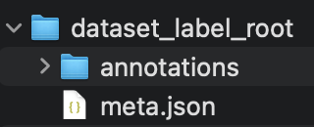
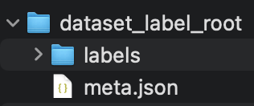
모델링용 데이터 준비 안내 - Data Format
8
Task | Image Classification Object Detection Instance Segmentation | Instance Segmentation
Upload Input Format
Label Directory Format
.
├── annotations
│ ├── sample01.json
│ └── sample02.json
│
└── meta.json
.
├── labels
│ ├── sample01.png (or jpg)
│ └── sample02.png (or jpg)
│
└── meta.json

Slide 9
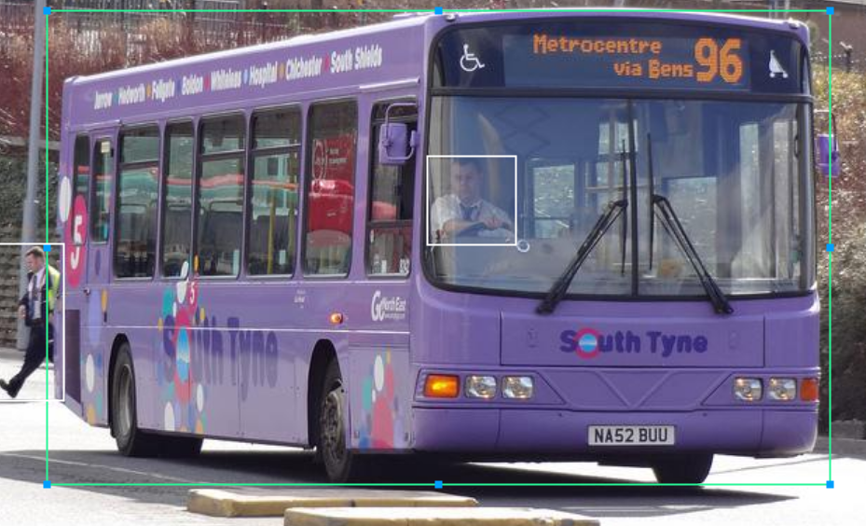
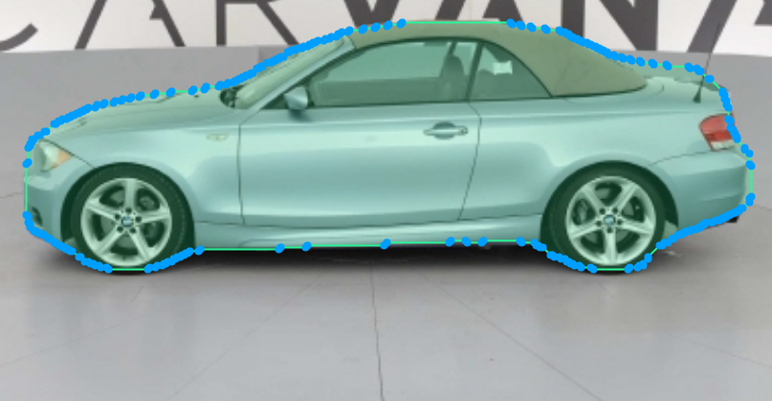
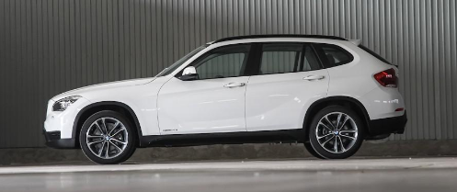
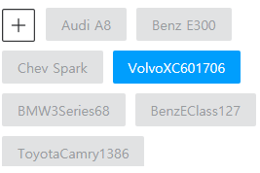
모델링용 데이터 준비 안내 - SurroAnnotator
Image annotation 기능
Image Classification
Object Detection
Instance Segmentation
자동 Annotation용 모델
범용 선학습 모델: 문제 종류별 1건씩 설정
Image classification: ImageNet dataset으로 선학습한 모델
Object Detection, Instance Segmentation: COCO dataset으로 선학습한 모델
사용자 학습 모델: AI Studio에서 학습한 모델 적용 가능

Slide 10



데이터 전처리 기능 목록
Tabular Data Preprocess Method
Image Data Preprocess Method
Tabular Data Preprocess Method | Library
Normalize
ㄴ MinMaxScaler | sklearn.preprocessing.MinMaxScaler
ㄴ StandardScaler | sklearn.preprocessing.StandardScaler
Discretize
ㄴ Qcut(Quntile-based discretization) | pandas.qcut
ㄴ cut(discretization) | pandas.cut , sklearn.preprocessing.KBinsDiscretizer
ㄴkBins Discritizer | sklearn.preprocessing.KBinsDiscretizer
Indexing
ㄴ Factorize | pandas.factorize
ReplaceMissingvalue
ㄴSimple Imputer | sklearn의 SimpleImputer
ㄴKNN Imputer | sklearn의 KNNImputer
Sort Values | pandas
Drop Columns | pandas
Image Data Preprocess Method | Library
Flip | Iagaug.augmenters.Flip
Rotate | Iagaug.augmenters.Rotate
Brightness | Imgaug.augmenters.Multiply
Contrast | Iagaug.augmenters.GammaContrast
Shift | Iagaug.augmenters.geometric.Affine
Grayscale | Iagaug.augmenters.Grayscale
Crop | Iagaug.augmenters.Crop
Resize | Iagaug.augmenters.Resize
Equalize | Iagaug.augmenters.pillike.Equalize

Slide 11
학습 및 추론 알고리즘 목록
Data Type | Problem | Algorithm 약칭 | Algorithm 설명 | 구현 여부 및 반영 시기
Tabular | Classification | NB | Naïve Bayes classifier
 |  | MLP | Multi-layer Perceptron classifier
 |  | Logistic Regression | Logistic Regression을 사용한 classifier
 |  | SMO | SVM (support vector machine)의 기본형 | 추가 예정
 |  | Decision Tree | 의사결정나무
 |  | XGBBoost | XGBoost 라이브러리(기존 sklearn) | 추가 예정
 | Regression | MLP | Multi-layer Perceptron regressor
 |  | Support Vector Regression | Surrport Vector Regressor (Linear Kernel)
 |  | Decision Tree Regression | 의사결정 나무 기반의 회귀모델
 |  | Linear Regression | 선형회귀모델

Slide 12
학습 및 추론 알고리즘 목록
Data Type | Problem | Framework | Algorithm 약칭 | 반영 여부 | 구현 여부 및 반영 시기
Image | Classification | PyTorch 1.* Tensorflow 2.* | ResNext | 미반영 | [다음은 고도화시 추가 후보] <PyTorch> 'ResNext50_32x4d’, ‘ResNext101_32x8d’ <Tensorflow> 'ResNext50_32x4d’, ‘ResNext101_32x8d’
 |  |  | DenseNet | Densenet121, densenet161, densenet201
 |  |  | ResNet | <PyTorch> 'resnet50', 'resnet101', 'resnet152', <Tensorflow> 'resnet50', 'resnet101', 'resnet152' | [다음은 고도화시 추가 후보] <PyTorch> 'resnet34', 'resnext50_32x4d', 'resnext101_32x8d', 'wide_resnet50_2', 'wide_resnet101_2’ <Tensorflow> 'resnet10', 'resnet12', 'resnet14', 'resnetbc14b', 'resnet16', 'resnet18_wd4', 'resnet18_wd2', 'resnet18_w3d4', 'resnet18', 'resnet26', 'resnetbc26b', 'resnet34', 'resnetbc38b', 'resnet50b', 'resnet101b',
 |  |  | EfficientNet | 'efficientnet_b0', 'efficientnet_b1', | [다음은 고도화시 추가 후보] <PyTorch> 'efficientnet_b2', 'efficientnet_b3', 'efficientnet_b4', 'efficientnet_b5', 'efficientnet_b6', 'efficientnet_b7', 'efficientnet_b8', 'efficientnet_l2’ <Tensorflow> 'efficientnet_b2', 'efficientnet_b3', 'efficientnet_b4', 'efficientnet_b5', 'efficientnet_b6', 'efficientnet_b7', 'efficientnet_b8',

Slide 13
학습 및 추론 알고리즘 목록
Data Type | Problem | Framework | Algorithm 약칭 | Algorithm 설명 | 구현 여부 및 반영 시기
Image | Object Detection | PyTorch 1.* Tensorflow 2.* | ResNet101_FPN_FasterRCNN | 백본: ResNet101 Detection 기법: FPN + FasterRCNN | [다음은 고도화시 추가 후보] <PyTorch> ‘DenseNet121_FPN_FasterRCNN’, ‘EfficientNet_b0_FPN_FasterRCNN’ <Tensorflow> ‘DenseNet121_FPN_FasterRCNN’, ‘EfficientNet_b0_FPN_FasterRCNN’
 |  |  | ScaledYolov4 | 미반영 | 고도화시 추가 후보(Pytorch)
 |  |  | YoloV3 | 미반영 | 고도화시 추가 후보(Pytorch, Tensorflow)
 |  |  | VGG16_SSD300 | 백본: VGG16 Detection 기법: Single Shot Detection 300 | [다음은 고도화시 추가 후보] <PyTorch> ‘ResNet50_SSD300’, ‘ResNet50_SSD500’, ‘EfficientNet_b0_SSD300’, ‘EfficientNet_b0_SSD500’, ‘DenseNet121_SSD300’, ‘DenseNet121_SSD500’ <Tensorflow> ‘ResNet50_SSD300’, ‘ResNet50_SSD500’, ‘EfficientNet_b0_SSD300’, ‘EfficientNet_b0_SSD500’, ‘DenseNet121_SSD300’, ‘DenseNet121_SSD500’
 |  |  | CenterNet | 미반영 | 고도화시 추가 후보(Pytorch, Tensorflow)

Slide 14
학습 및 추론 알고리즘 목록
Data Type | Problem | Framework | Algorithm 약칭 | Algorithm 설명 | 구현 여부 및 반영 시기
Image | Semantic Segmentation | PyTorch 1.* Tensorflow 2.* | WiderResNet38_ DeepLabV3Plus | [PyTorch] WiderResNet38_DeepLabV3Plus ResNet50_DeepLabV3Plus SEResNet50_DeepLabV3Plus | [다음은 고도화시 추가 후보] <PyTorch> ,‘DenseNet121_DeepLabV3Plus’ ‘EfficientNet_b0_DeepLabV3Plus’ <Tensorflow> ‘ResNet50_DeepLabV3Plus’,‘DenseNet121_DeepLabV3Plus’ ‘EfficientNet_b0_DeepLabV3Plus’
 |  |  | HRNetV2_OCR | 백본: High Resolution Network V2 헤드: Object Contextual Representations
 |  |  | UNet | 미반영 | [다음은 고도화시 추가 후보] <PyTorch> ‘UNet’ <Tensorflow> ‘UNet’
 |  |  | ResNet50_PSPNet | [Tensorflow] ResNet50_Pyramid Scene Parsing Network ResNet101_Pyramid Scene Parsing Network | [다음은 고도화시 추가 후보] <PyTorch> ‘ResNet50_PSPNet’, ‘DenseNet121_PSPNet’, ‘EfficientNet_b0_PSPNet’, <Tensorflow> ‘DenseNet121_PSPNet’, ‘EfficientNet_b0_PSPNet’,
 |  |  | FastSCNN | Fast Semantic Segmentation Network | Tensorflow 반영됨
Data Type | Problem | Framework | Algorithm 약칭 | Algorithm 설명 | 구현 여부 및 반영 시기
Image | Instance Segmentation | PyTorch 1.* Tensorflow 2.* | ResNet101_FPN_MaskRCNN | 백본: ResNet101 헤드: MaskRCNN | [다음은 고도화시 추가 후보] <PyTorch> ‘DenseNet121_FPN_MaskRCNN’,‘EfficientNet_b0_FPN_MaskRCNN’, <Tensorflow> ‘DenseNet121_FPN_MaskRCNN’,‘EfficientNet_b0_FPN_MaskRCNN’,
 |  |  | SpineNetMaskRCNN | 백본: SpineNet 헤드: MaskRCNN | 반영됨

Slide 15
목차
Dataset 준비하기
학습하기
평가하기
재사용하기
모델 저장하기
Annotation

Slide 16
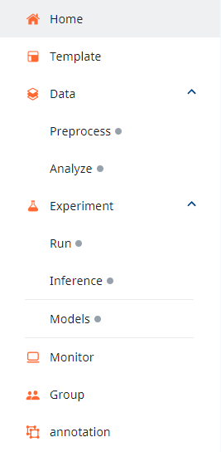
개요
Surromind AI Studio는 프로그래밍 필요 없이 ‘비 전문가’도 쉽게 모델링 할 수 있는 AI Supporter입니다.
Data 메뉴에서 선택한 data를 Experiment 메뉴에서 마우스 클릭만으로 학습 가능
+
필요에 따라 유용하게 사용할 수 있는 여러 기능들 제공
자세한 설명은 1.2 동작 모드 및 사용자 작업 흐름 참고

Slide 17


개요
각 메뉴들은 프로젝트 또는 그룹에 종속되며 사용자는 여러 그룹에 속할 수 있고 여러 프로젝트를 만들 수 있습니다.
프로젝트에 종속되는 메뉴
그룹에 종속되는 메뉴
그룹 A
그룹 B
유저 A
유저 B
유저 B
유저 C
유저 B의 프로젝트
유저 B의 프로젝트
유저 A의 프로젝트들
유저 C의 프로젝트들
- 각 유저들은 본인이 속한 그룹에 종속된 Template, Models, Monitor, Group, Annotation을 조회 가능
- 유저 A : 그룹 A에 속한 유저 A, B의 프로젝트만 조회 가능
- 유저 B : 그룹 A, B에 속한 유저 A, B, C의 프로젝트들 모두 조회 가능
- 유저 C : 그룹 B에 속한 유저 B, C의 프로젝트만 조회 가능

Slide 18
1. Dataset 준비하기
1.1 프로젝트 생성
1.2 Dataset 등록 1.3 데이터 전처리
1.4 Export to Experiment

Slide 19
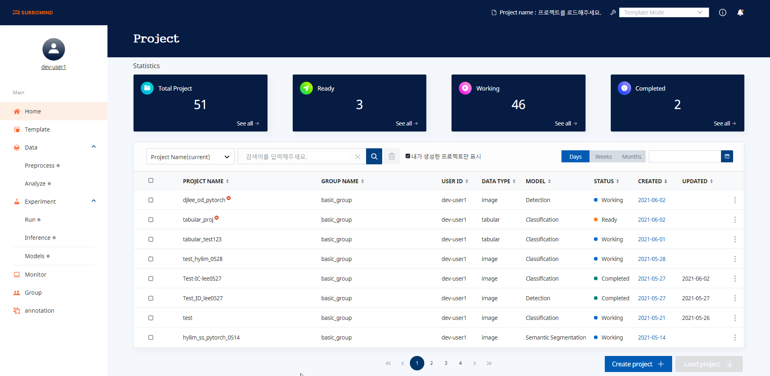
1.1 프로젝트 생성
개발자 계정으로 로그인 하여 Home 메뉴(1)에서 Create project 버튼(2)을 클릭합니다.

Slide 20
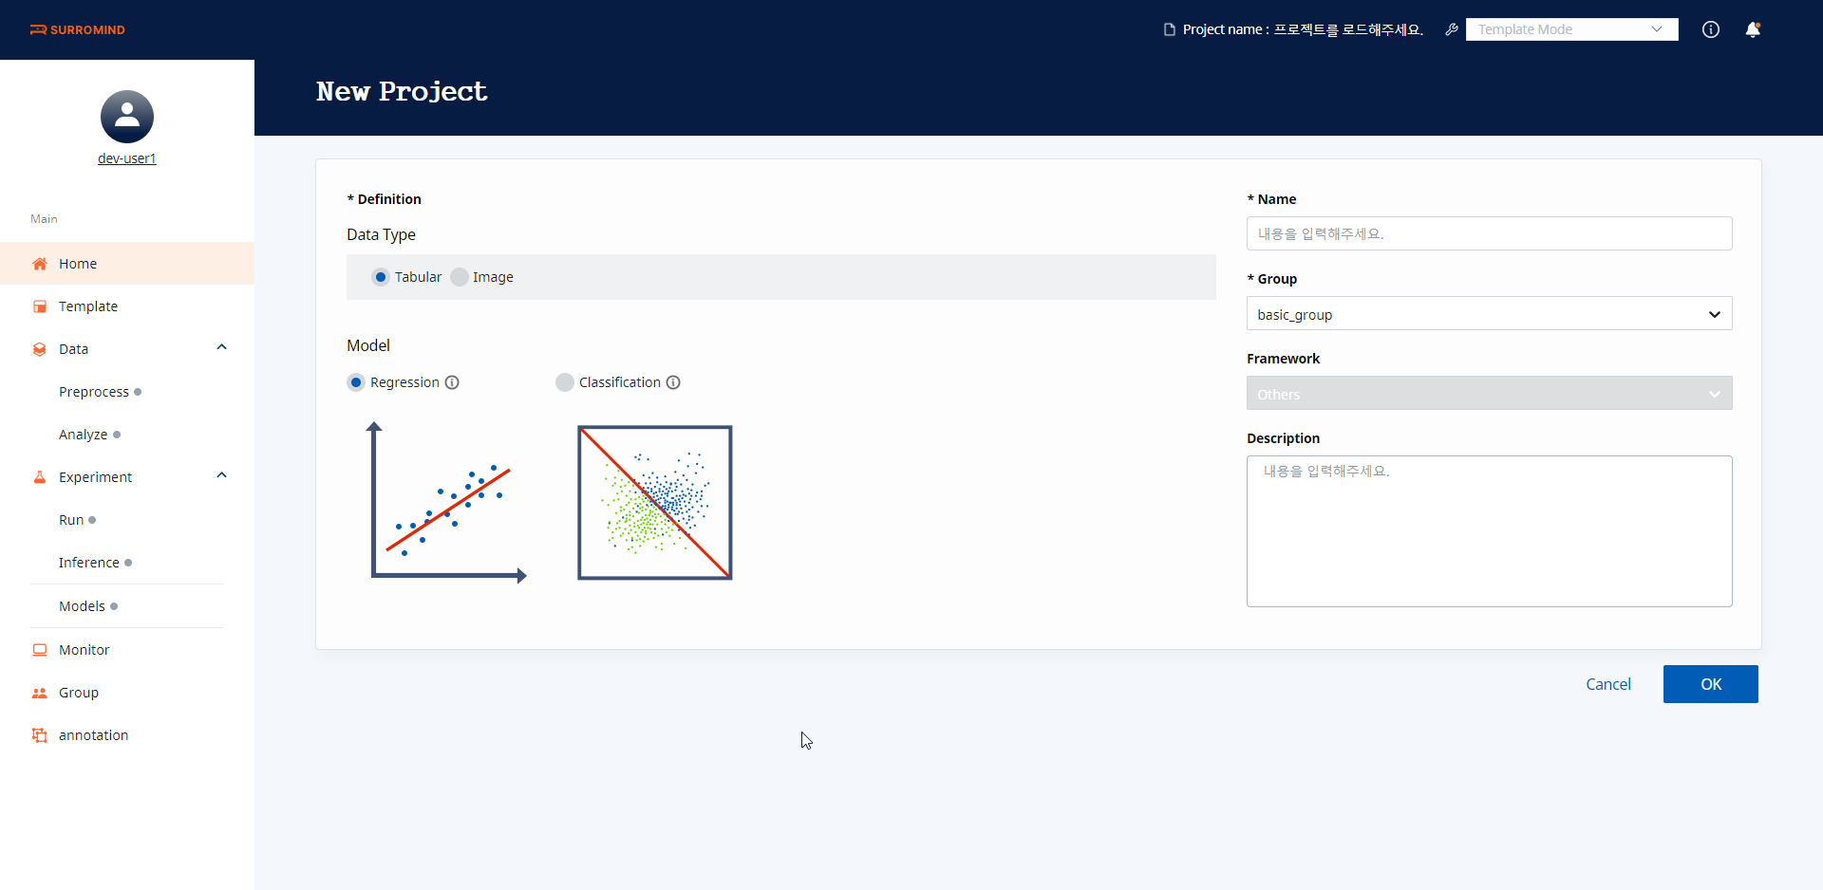
1.1 프로젝트 생성
문제 정의(1)에 따라 Data 전처리 및 Algorithm 종류, Annotation 형태가 달라지게 됩니다. 목적에 맞게 선택 후 기본 정보(2)들을 입력하여 OK버튼을 클릭합니다.
(1)
(2)

Slide 21

1.2 Dataset 등록
작업할 프로젝트를 선택 후 로드합니다.

Slide 22
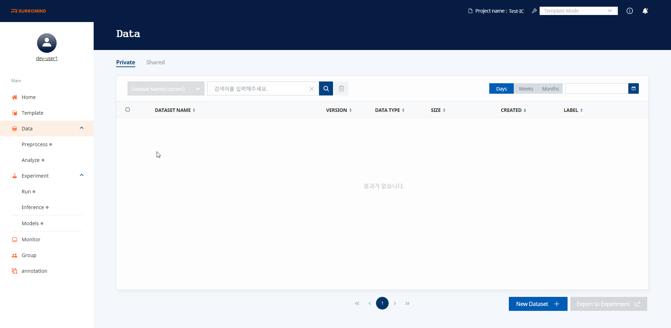
1.2 Dataset 등록
Data 메뉴(1)에서 New Dataset(2) 버튼을 클릭합니다.
(1)
(2)

Slide 23
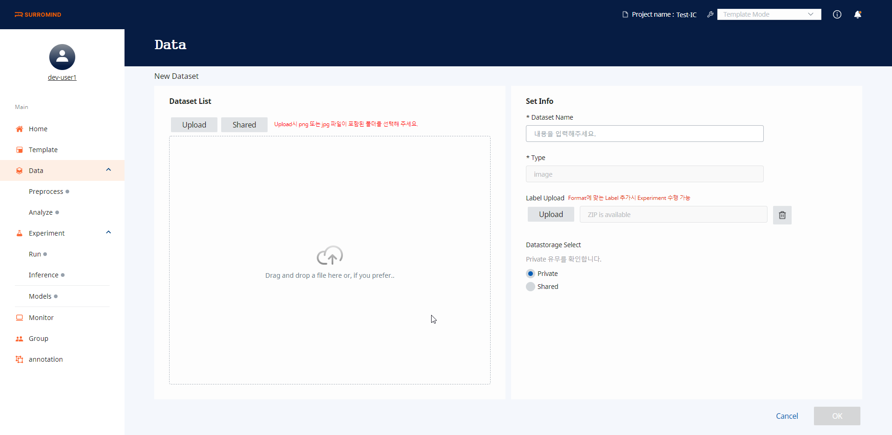
1.2 Dataset 등록
Upload버튼(1)이나 Drag and Drop(2)을 통해 데이터를 업로드 한 뒤, 기본정보(3)를 입력하여 data를 생성합니다.
Shared 버튼(4)을 통해 그룹 내에서 공유된 데이터셋을 가져올 수 있습니다.
(4)
(1)
(3)
(2)

Slide 24
1.2 Dataset 등록
Annotation 작업을 통해 Label을 등록할 것이기 때문에 Label Upload(1)는 하지 않습니다. 데이터의 공개여부(2)를 체크합니다. Shared를 선택하는 경우, 사용자 Group 내에서 공유됩니다.
(1)
(2)

Slide 25

1.3 데이터 전처리
Dataset의 우측의 More 버튼(1)을 선택 후 Preprocess 버튼(2)을 클릭합니다.
(1)
(2)

Slide 26
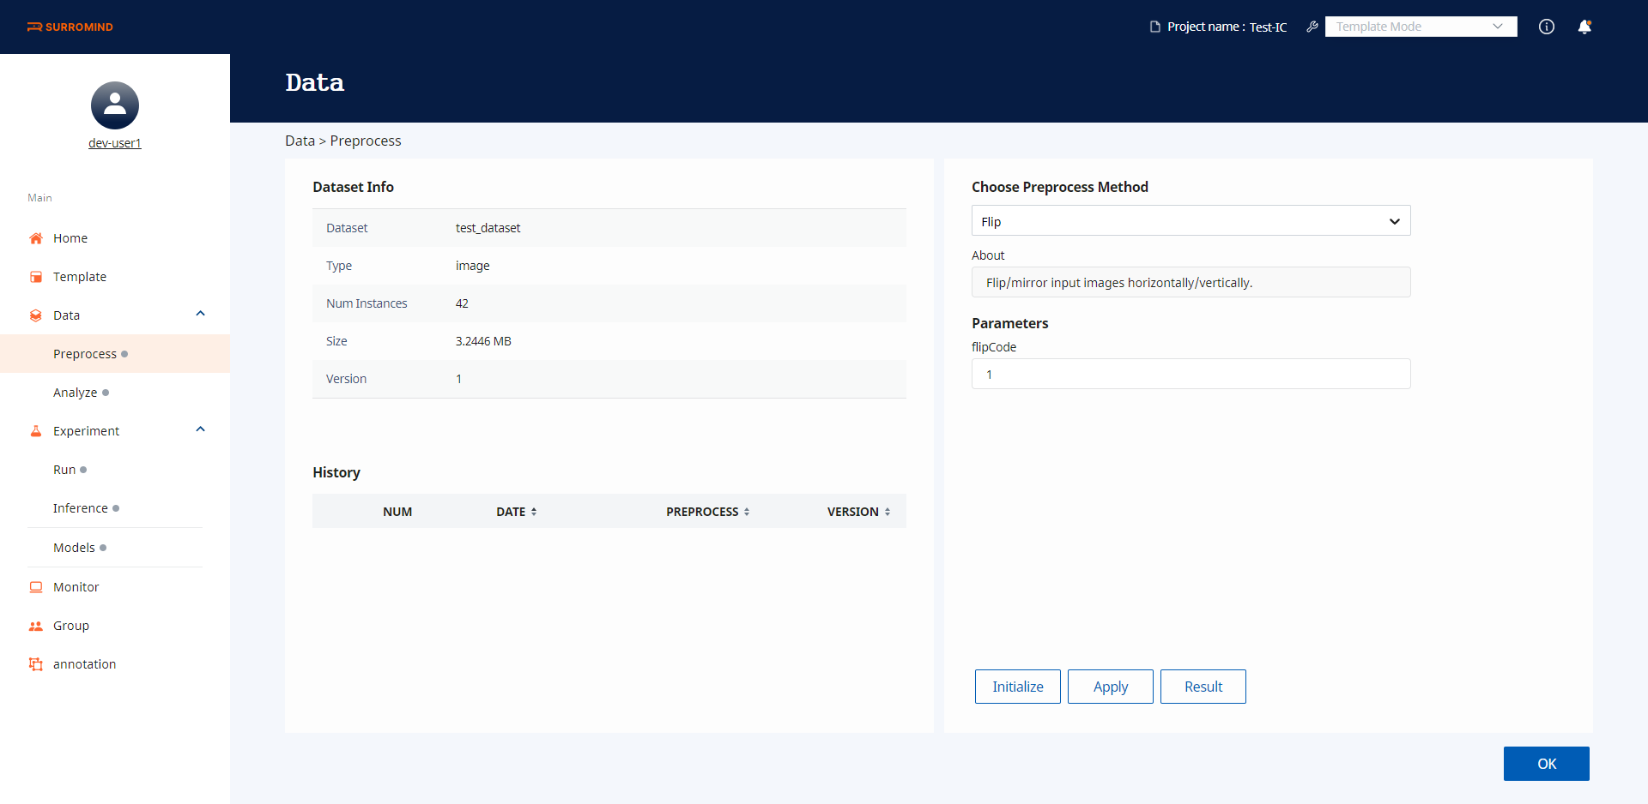
1.3 데이터 전처리
원하는 Method(1)를 선택한 후, Parameter(2)를 조정하여 Apply(4)를 클릭하면 전처리가 진행됩니다. 파라미터를 Default값으로 되돌리고 싶으면 Initialize(3), 전처리 완료 후 결과를 보고 싶으면 Result(5)를 클릭합니다.
(1)
(2)
(3)
(4)
(5)

Slide 27
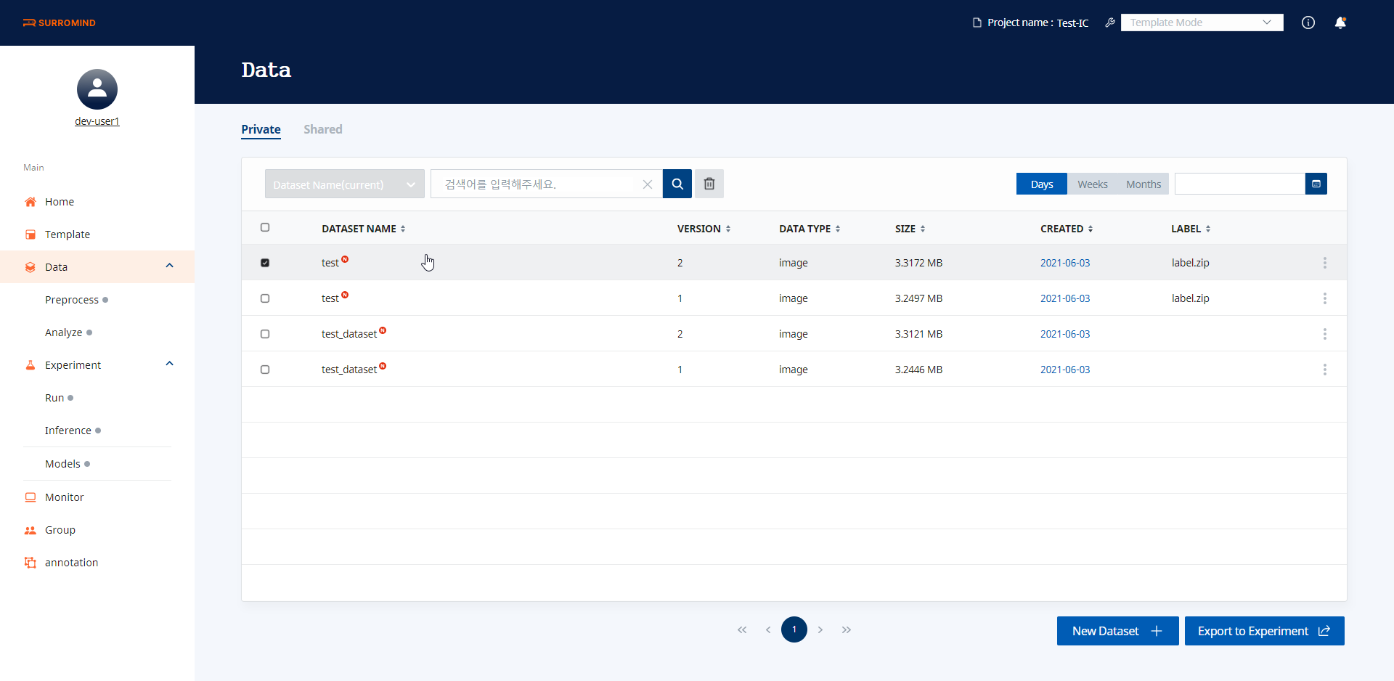
1.4 Export to Experiment
학습할 Dataset을 선택 후 Export to Experiment(1)를 클릭합니다. 이 과정을 통해 학습할 수 있는 draft 상태의 Experiment를 생성합니다. Experiment(2)메뉴에서 확인 해보실 수 있습니다.
(2)
(1)

Slide 28
2. 학습하기
2.1 Run
2.2 HPO 2.3 AutoML
2.4 학습 완료 후

Slide 29
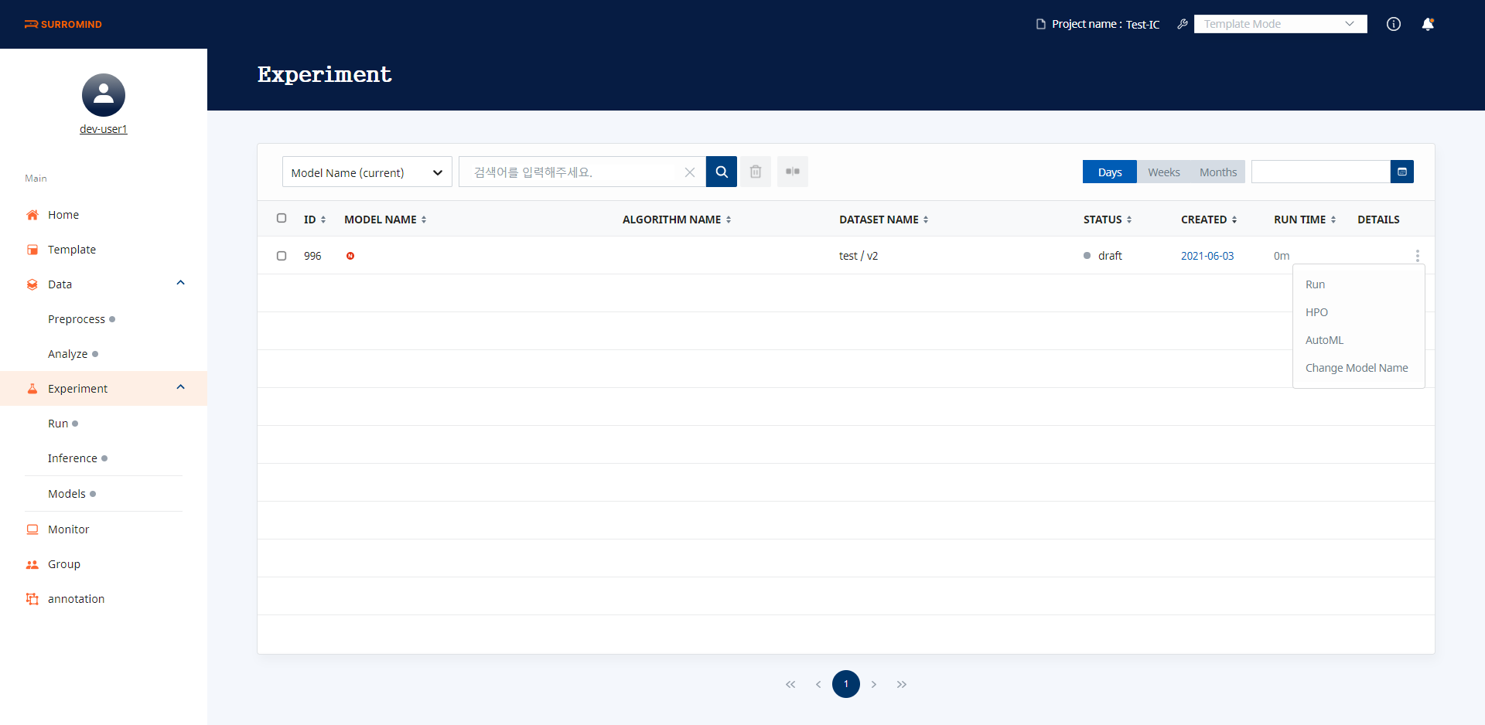
2.1 Run
저희 Studio에는 총 3가지 모드로 학습할 수 있습니다.
Data 메뉴에서 draft 상태(1)의 Experiment의 More버튼(2)을 클릭하면 Run/HPO/AutoML(3) 총 3가지의 학습 메뉴가 나타납니다.
(1)
(2)
(3)

Slide 30
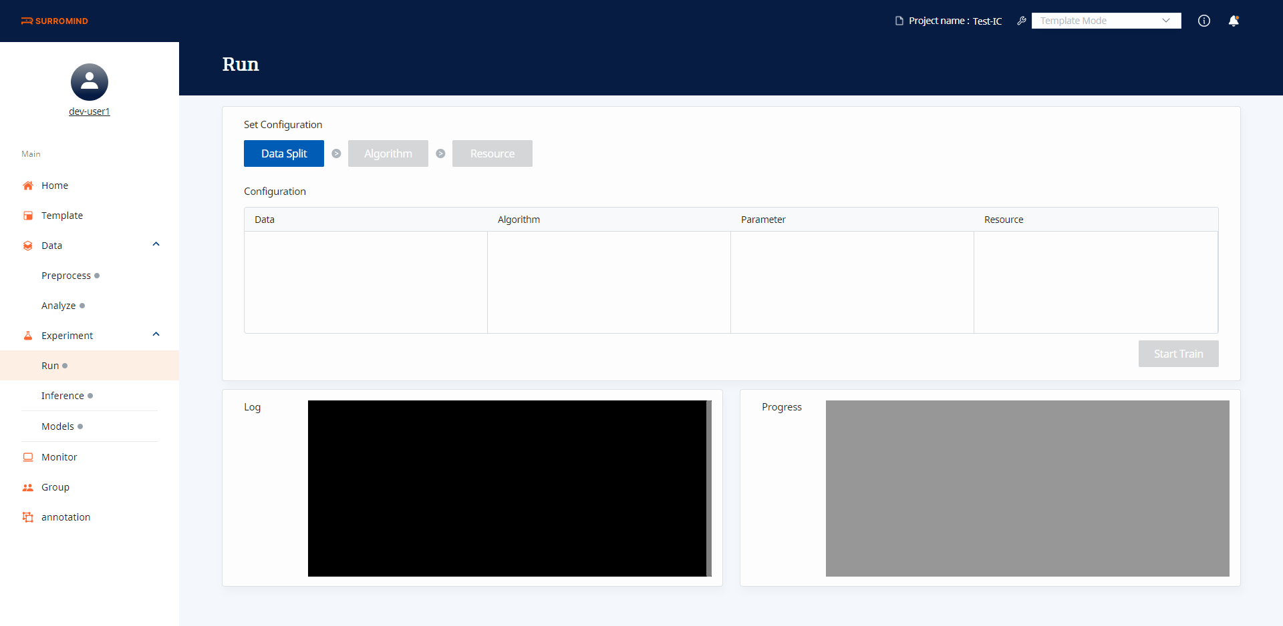
2.1 Run
Run으로 학습을 시킬 경우, 사용자가 직접 Data Split(1), Algorithm(2), Resource(3)를 설정해주어야 합니다.
(1)
(2)
(3)

Slide 31
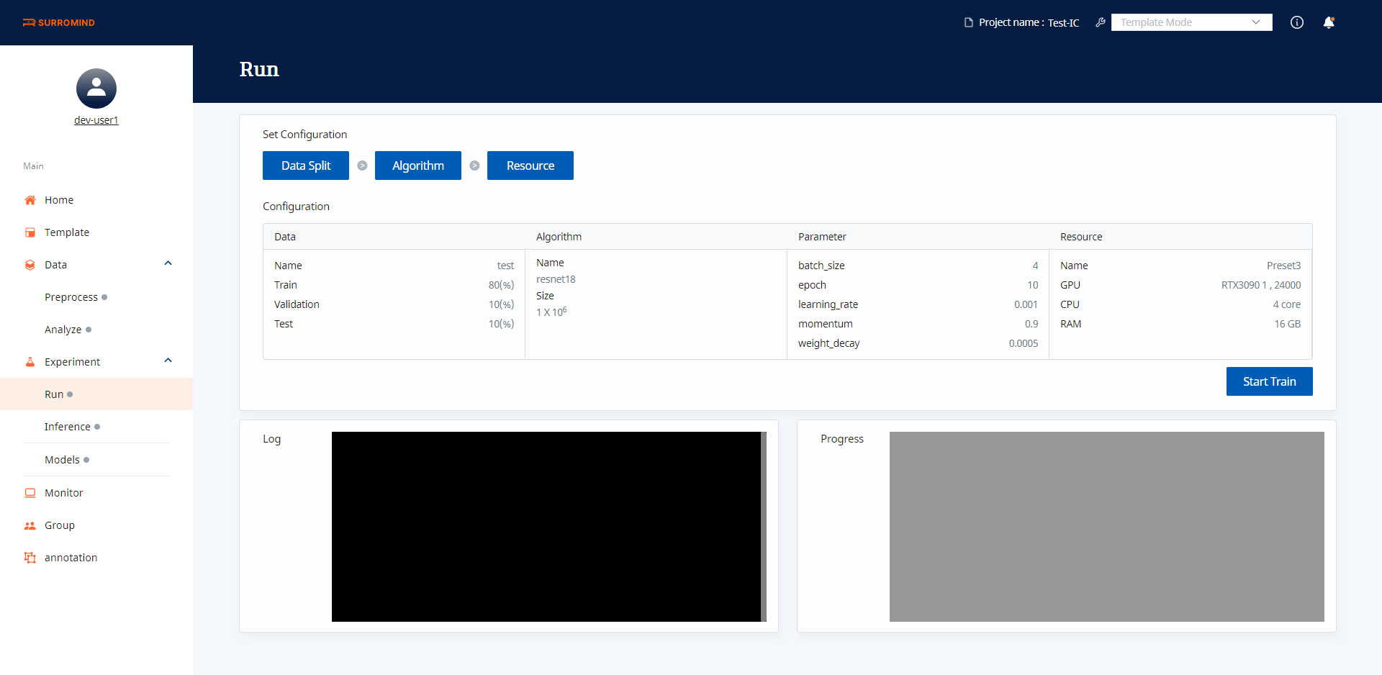
2.1 Run
모든 Setting이 완료되면 Start Train을 클릭하여 학습을 시작할 수 있습니다.

Slide 32
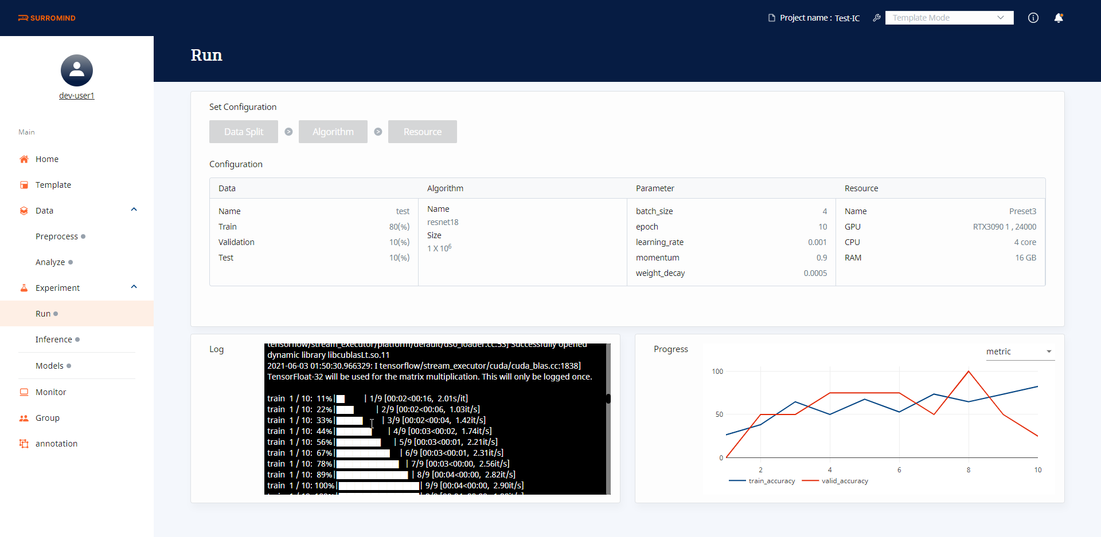
2.1 Run
학습이 진행되면 실시간으로 Log와 Progress 그래프를 볼 수 있습니다. 다른 메뉴로 이동해도 계속 진행됩니다.

Slide 33
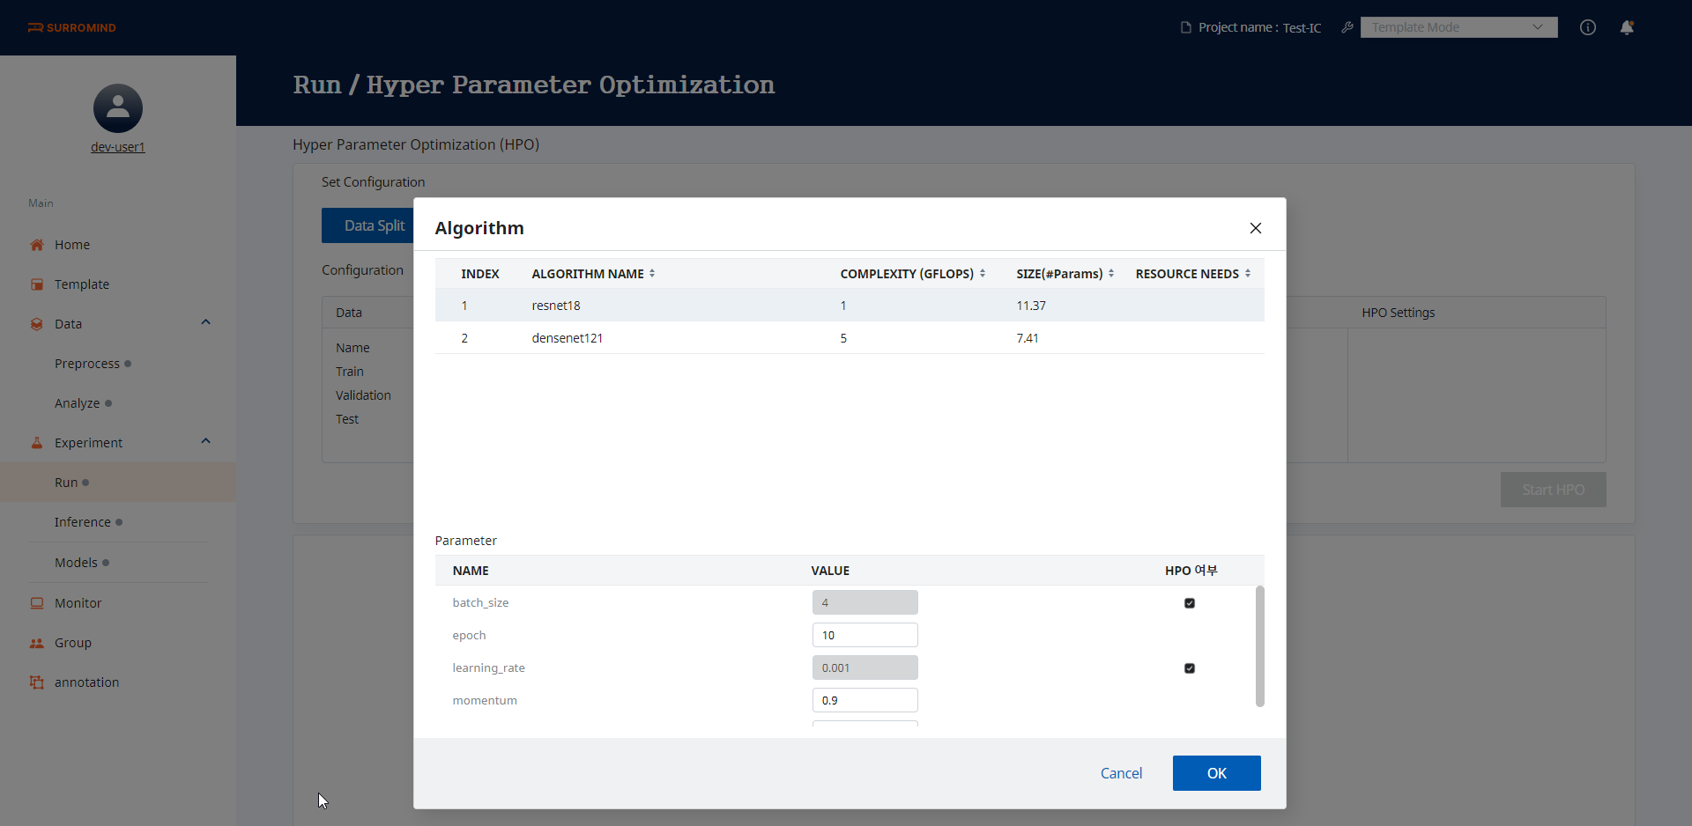
2.2 HPO
HPO로 학습을 시킬 경우, 사용자가 직접 Data Split, Algorithm, Resource를 설정해주어야 하는 것은 Run과 동일합니다.
단, Algorithm화면에서 HPO를 적용할 파라미터를 체크해야 합니다. HPO 여부가 체크된 항목은 최적의 성능을 찾기 위해 내부 알고리즘에 따라 자동으로 값을 바꾸어 여러 번 학습됩니다.

Slide 34
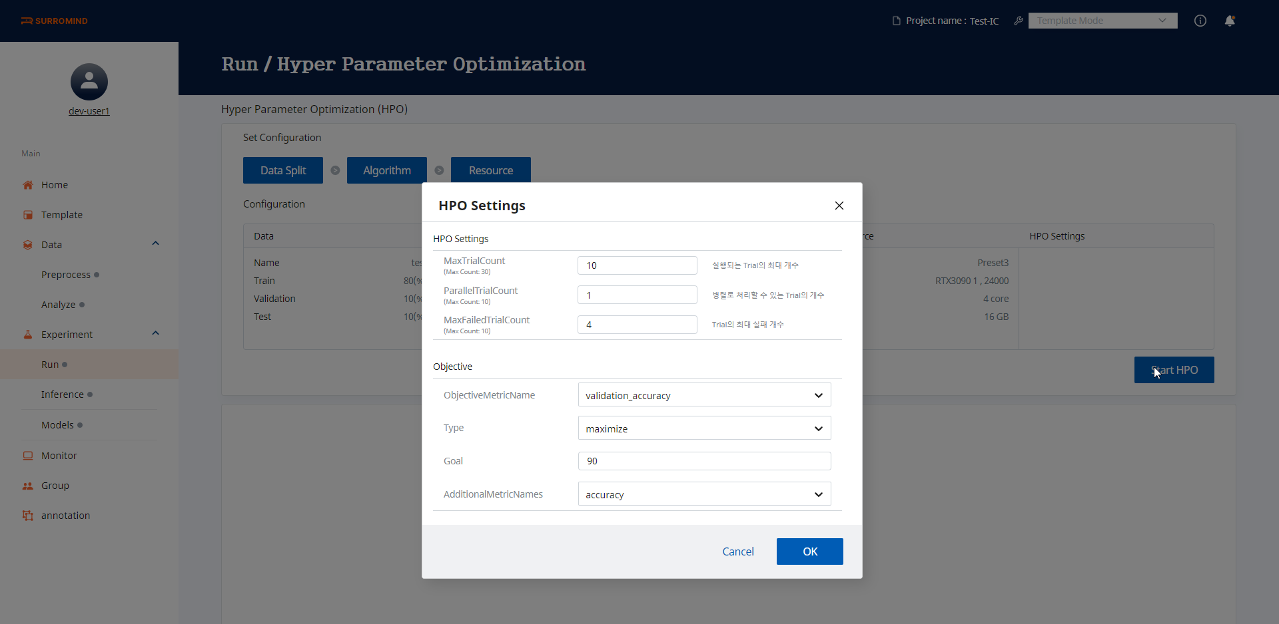
2.2 HPO
Start HPO를 클릭하면 나타나는 HPO Settings 입니다. HPO 구동에 관한 설정(1)과 모델 성능 평가를 위한 지표(2)를 설정합니다.
(1)
(2)

Slide 35
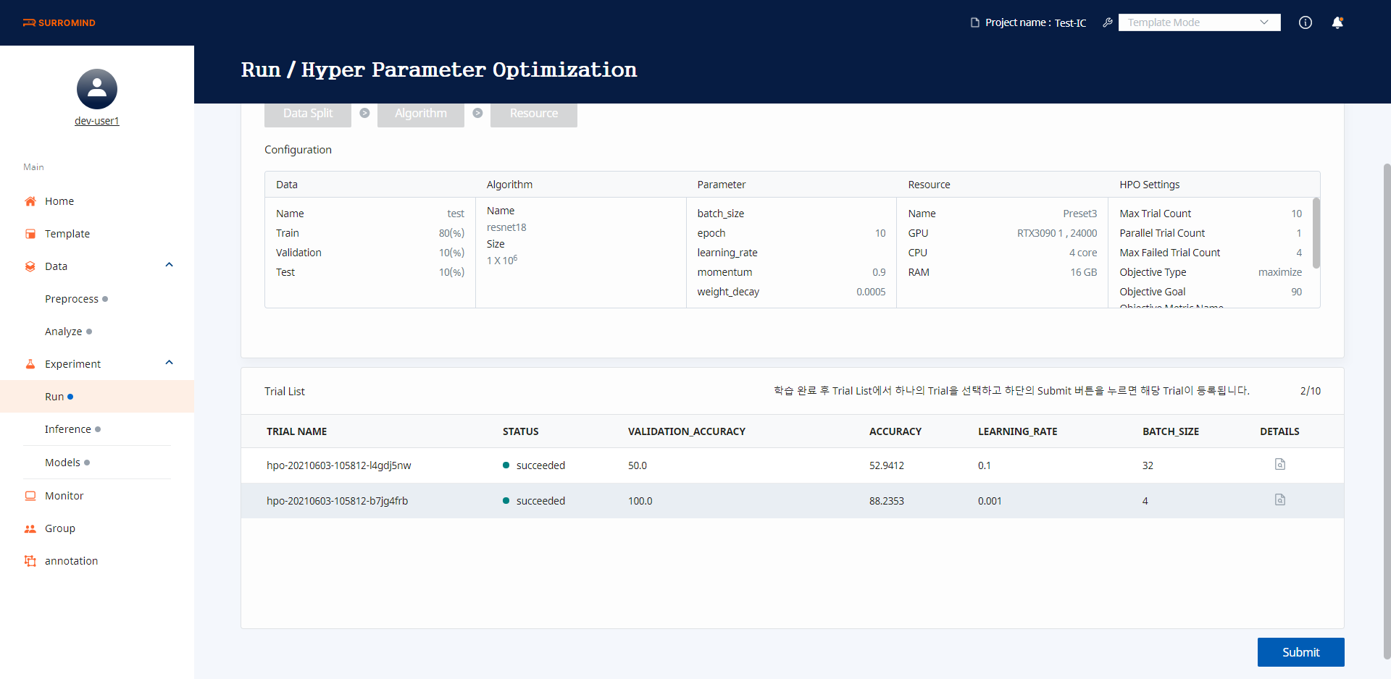
2.2 HPO
앞에서 설정한 ObjectMetric(1)이 Goal이상 도달할 경우 HPO가 중단되며 이전 단계에서 HPO여부가 체크되어 내부에서 선택된 파라미터값(2)을 확인할 수 있습니다. 원하는 Trial을 선택한 후 Submit(3) 할 수 있습니다. Trial을 Submit 하기 전까지 해당 Experiment는 계속 running상태로 유지됩니다.
(1)
(2)
(3)

Slide 36
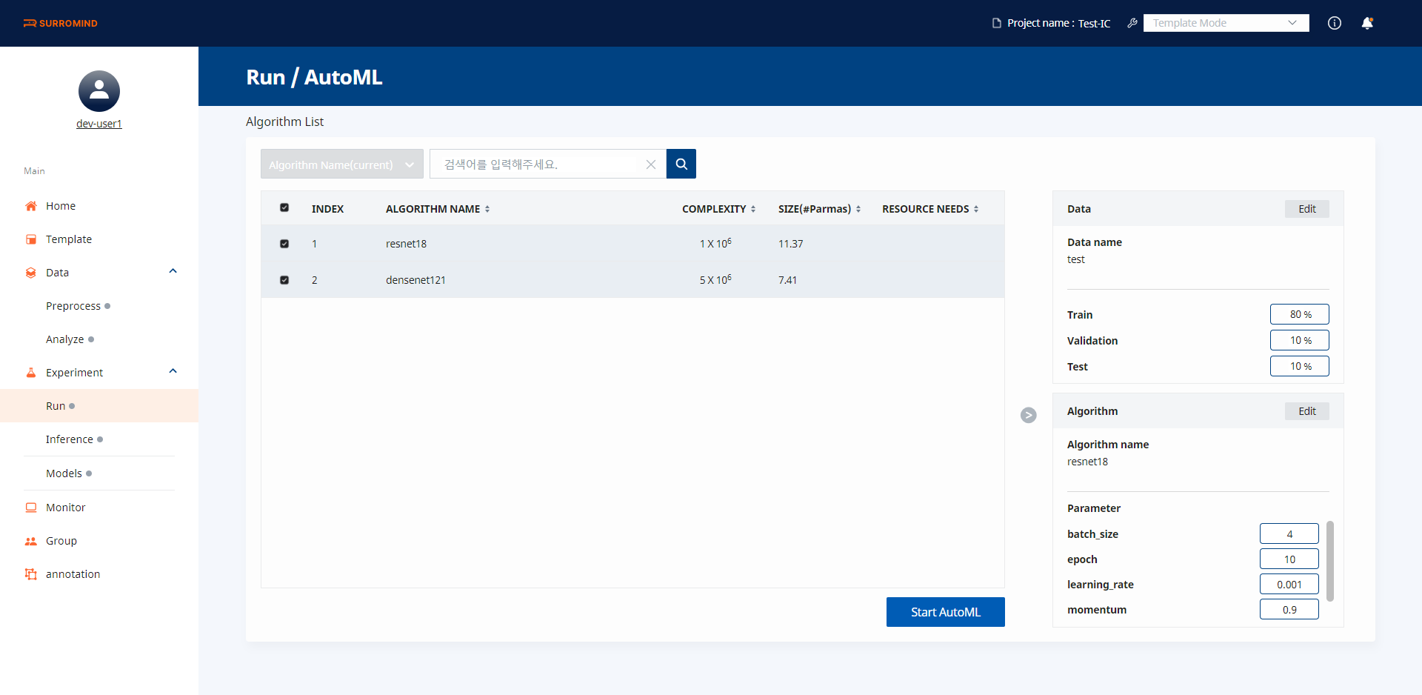
2.3 AutoML
AutoML은 Run이나 HPO와는 달리 별다른 설정 없이 바로 학습을 진행할 수 있습니다. 원하는 알고리즘을 선택(모두 선택 가능)후 바로 Start AutoML(1)을 클릭하여 학습을 시작해주세요. 알고리즘별 Data split, Parameter값을 변경(2)할 수도 있습니다.
(2)
(1)

Slide 37
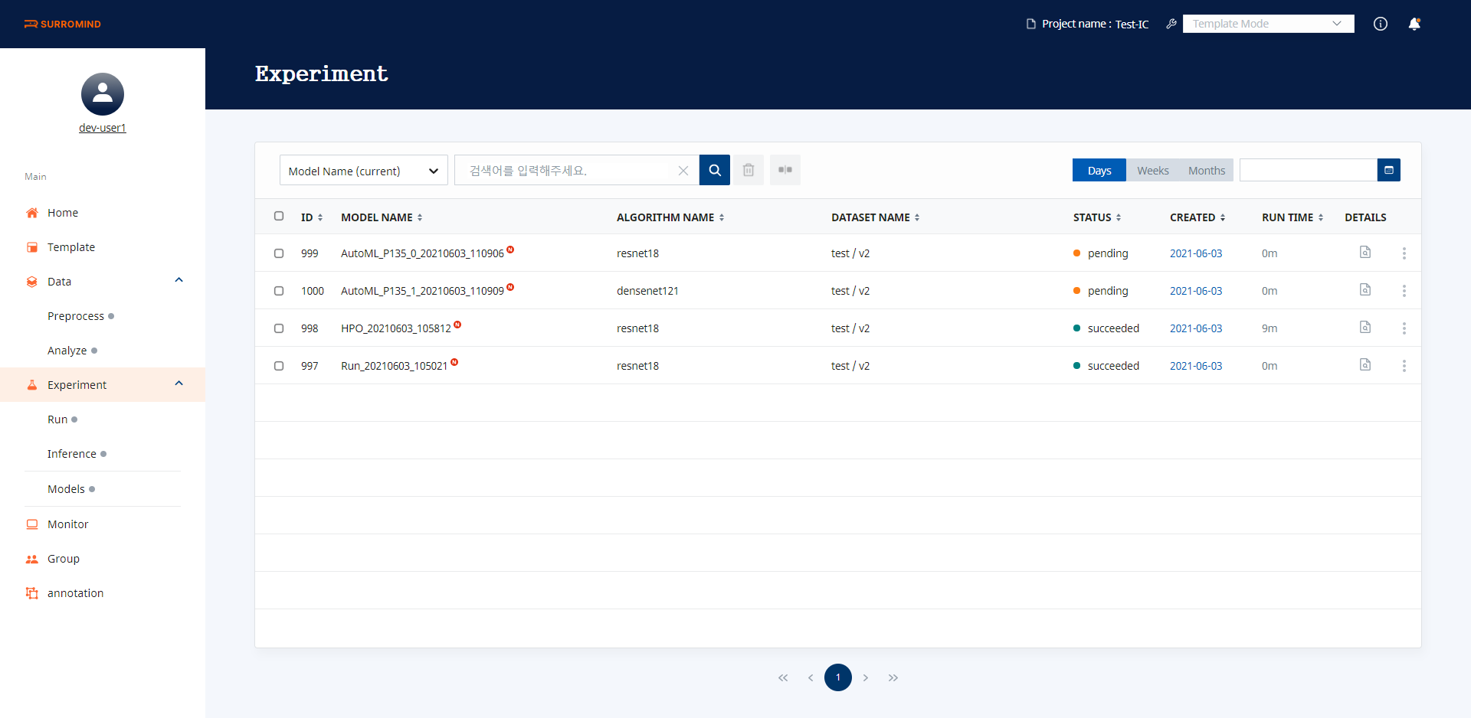
2.3 AutoML
AutoML은 이전 단계에서 선택한 Algorithm 개수만큼 Experiment가 생성됩니다. Details을 클릭하면 Run화면과 동일한 화면을 볼 수 있습니다.

Slide 38
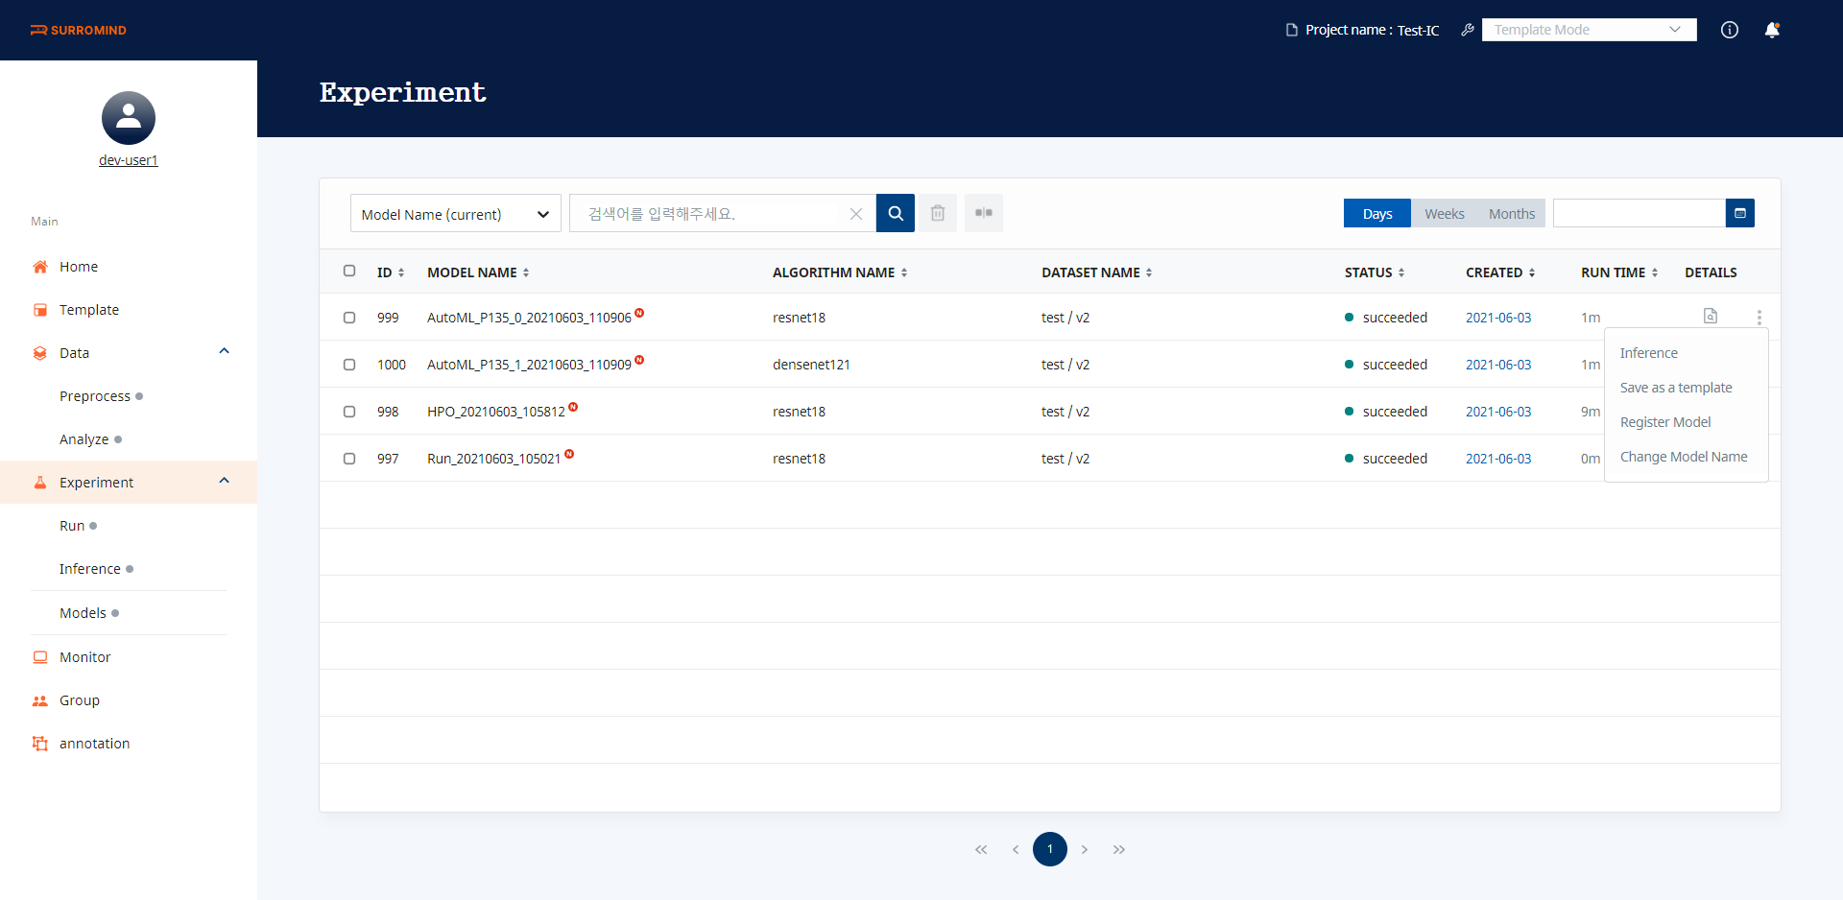
2.4 학습 완료 후
학습이 정상적으로 완료되면 Experiment가 succeeded(1)로 변경됩니다. Details(2)를 클릭하여 상세정보를 볼 수 있으며, More 버튼(3)을 클릭하여 해당 Experiment를 Test해 볼 수 있는 메뉴(4), 지금까지 설정 값들(Dataset 전처리, 학습 setting값들)을 Template으로 저장 해놓을 수 있는 메뉴(5) 모델 Repository에 등록할 수 메뉴(6)들이 있습니다.
(2)
(3)
(1)
(4)
(5)
(6)

Slide 39
3. 평가하기
3.1 Inference

Slide 40
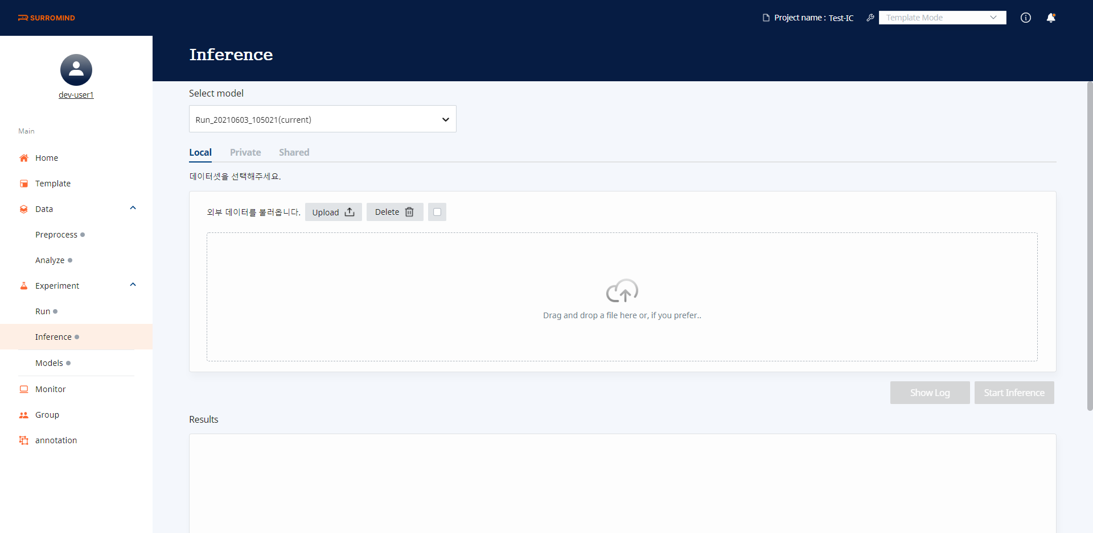
3.1 Inference
Experiment에서 Inference를 선택하면 보이는 화면입니다. 사용자의 PC에서 Data(1)/프로젝트 내에서만 공유된 Data(2)/그룹 내에서 공유된 Data(3)를 업로드할 수 있습니다. Data가 업로드 되면 바로 Start Inference(4)를 클릭하여 모델을 평가할 수 있습니다.
(1)
(2)
(3)
(4)

Slide 41
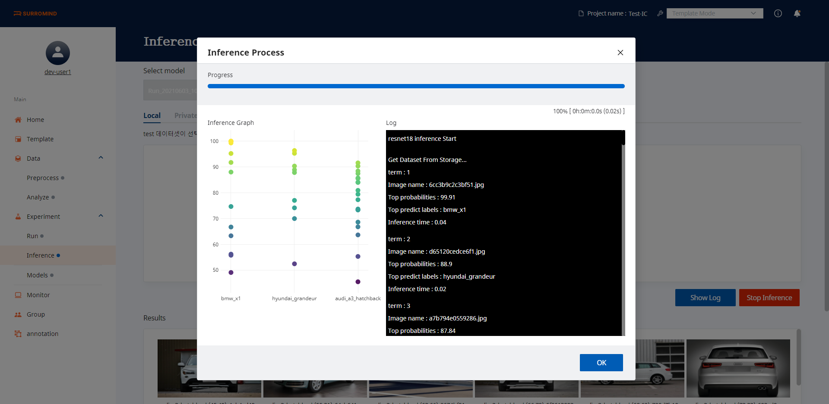
3.1 Inference
Show Log 버튼을 클릭하면 진행 상황을 볼 수 있습니다.

Slide 42
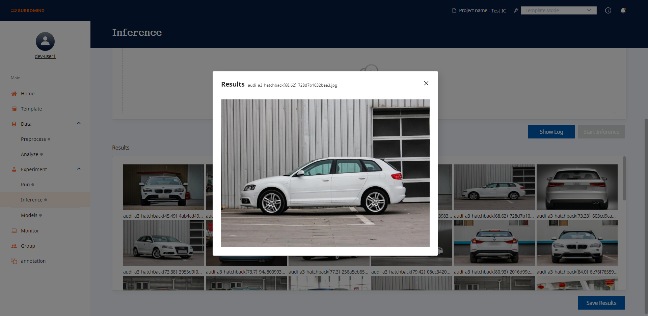
3.1 Inference
Inference가 완료되면 이미지를 클릭하여 결과를 확인해볼 수 있습니다. 로드한 프로젝트의 문제정의별로 Result가 다릅니다.

Slide 43
4. 재사용하기
4.1 Template
4.2 데이터 전처리
4.3 학습

Slide 44
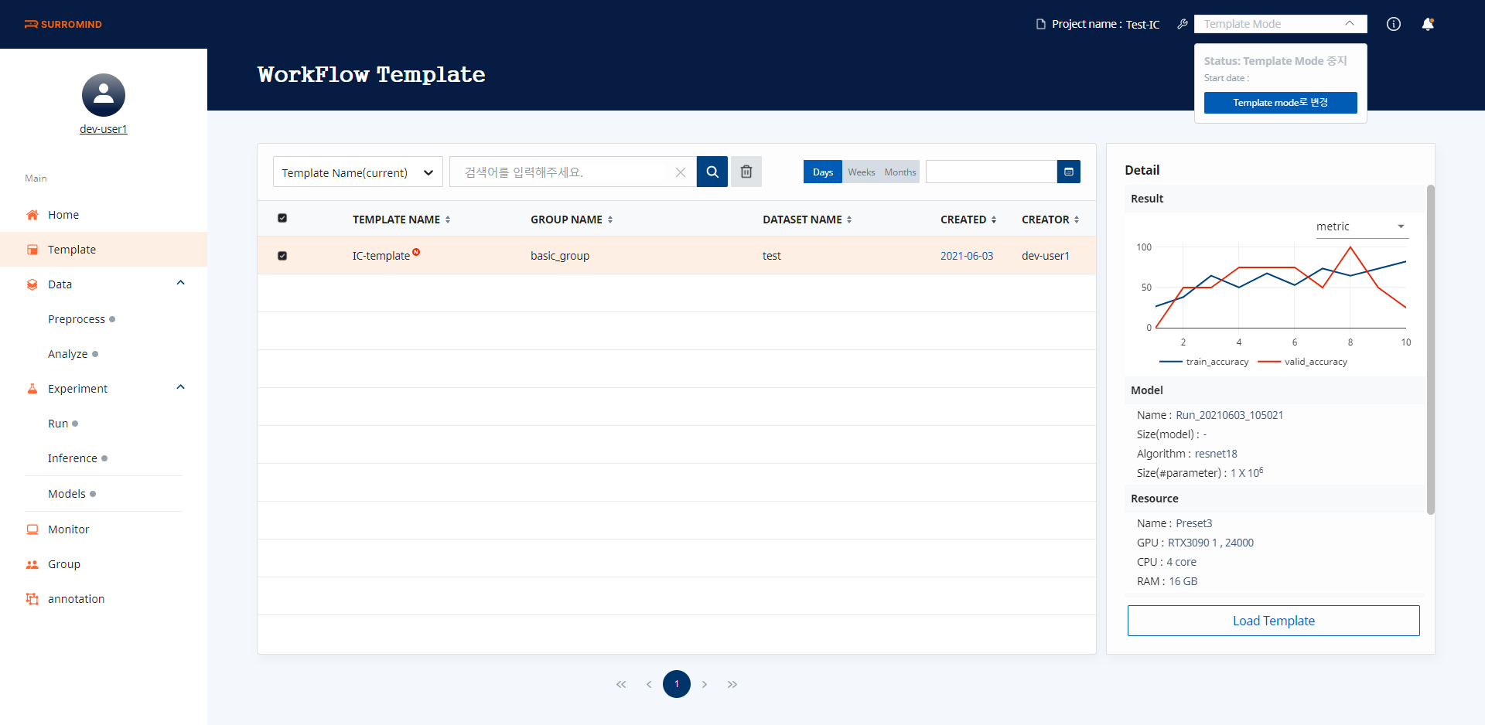
4.1 Template
Experiment에서 Save as a template을 통해 Template으로 저장하면, 학습 시 설정한 값들(Dataset 전처리, 학습 Algorithm, Parameter 등)이 저장되어 Template을 로드만 하면 동일한 조건으로 dataset만 바꾸어 사용할 수 있습니다. 상단의 ‘Template mode로 변경’ 영역(1)이나 Template 메뉴(2)를 통해 해당 화면으로 이동합니다. 원하는 Template 선택 후 Load Template(3)을 클릭합니다.
(1)
(2)
(3)

Slide 45
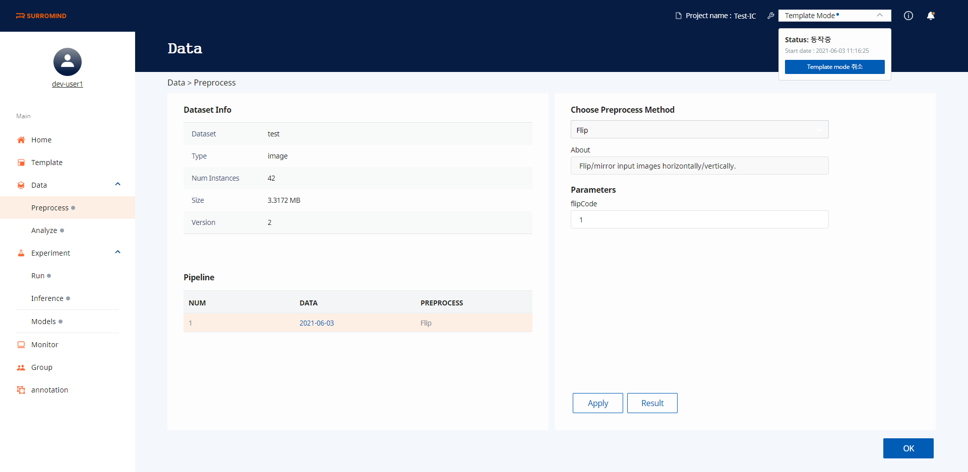
4.2 데이터 전처리
Template이 로드되면 Template mode(1)가 됩니다. 어떤 Dataset을 선택해도 Template에 저장된 전처리 Method(1)로만 진행됩니다.
Method를 변경할 수 없으며, 변경하고 싶을 경우 Template Mode를 취소(2)해야 합니다.
(2)
(1)

Slide 46

4.3 학습
Template이 로드되면 Template mode가 됩니다. Template에 저장된 학습 Setting으로 진행되기 때문에 Run 메뉴만 나타납니다.

Slide 47
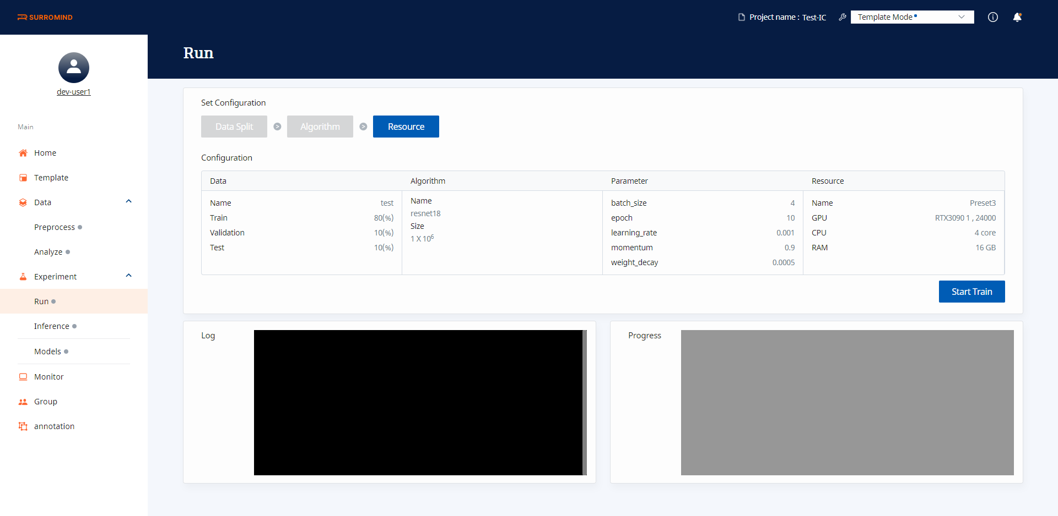
4.3 학습
Template mode인 경우에는 Template에 저장된 학습 Setting으로만 진행됩니다. Setting 값을 변경할 수 없으며, 변경하고 싶을 경우 Template Mode를 취소해야 합니다. Resource만 변경 가능합니다.

Slide 48
5. 모델 저장하기
5.1 Models
5.2 포맷 변환

Slide 49
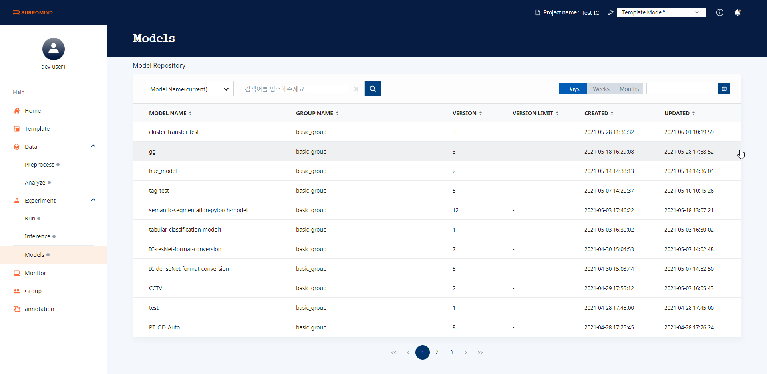
5.1 Models
Experiment에서 Register Model을 통해 저장하면, 같은 그룹 내에서 공유할 수 있도록 Model Repository에 등록이 됩니다.
모델을 선택하면 상세 화면으로 이동됩니다.

Slide 50
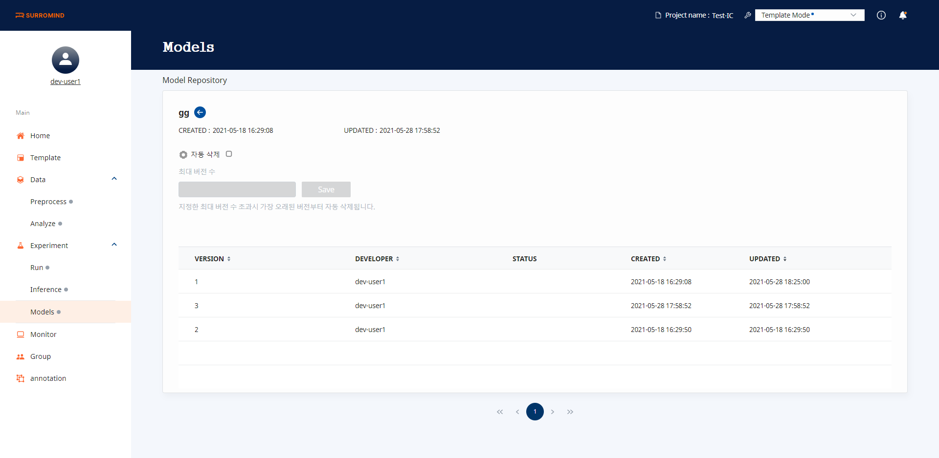
5.1 Models
같은 이름으로 모델을 등록하면 Version up(1)이 되어 저장됩니다. 최대 버전 수를 지정(2)하여 자동 삭제(3)되도록 설정할 수 있습니다. 또한, 모델을 클릭(4)하여 모델 환경 설정을 할 수 있습니다.
(3)
(2)
(1)
(4)

Slide 51
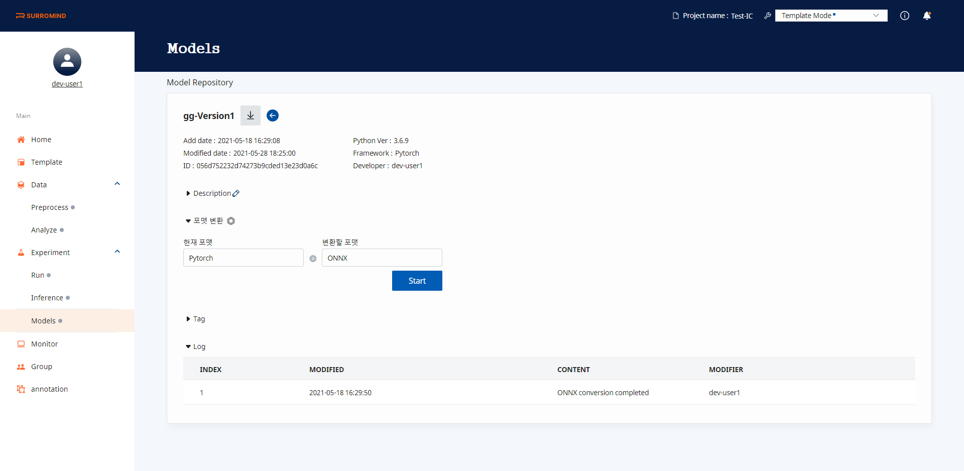
5.1 Models
모델을 Download(1)하거나 Description 변경(2), 포맷 변환(3), Tag설정(4)을 하면 Log(5)에 기록됩니다.
(1)
(2)
(3)
(4)
(5)

Slide 52
5.2 포맷 변환
모델의 Framework를 Pytorch나 Tensorflow에서 ONNX로 변환할 수 있습니다.

Slide 53
6. Annotation
6.1 일감 발행
6.2 공동 Annotation 작업(작업 분배) 6.3 Annotation 시작
6.4 화면 구성
6.5 Auto Annotation
6.6 작업 저장과 완료
6.7 Image Classification
6.8 Object Detection
6.9 Instance Segmentation

Slide 54
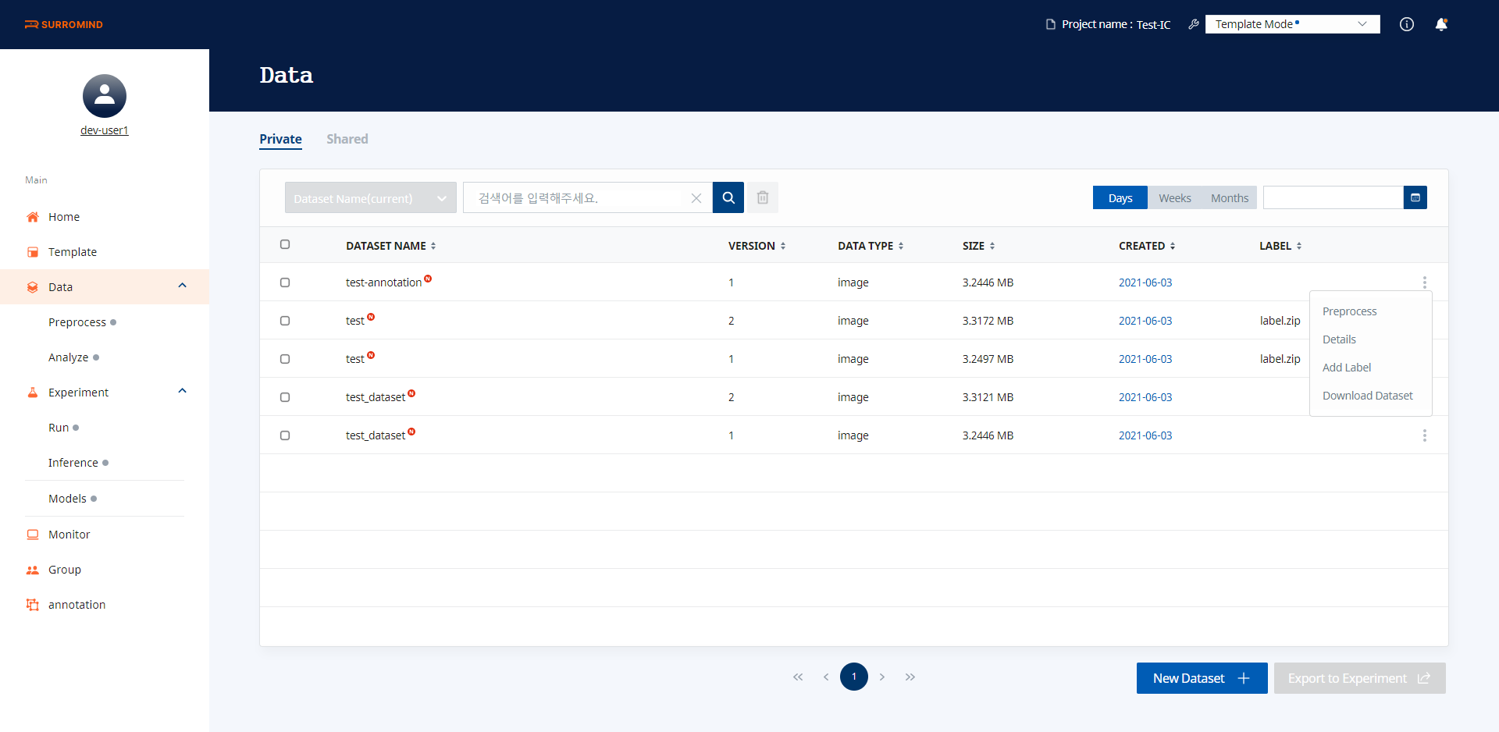
6.1 일감 발행
방금 생성한 Dataset의 우측의 More 버튼(1)을 선택 후 Add Label 버튼(2)을 클릭합니다.
(1)
(2)

Slide 55
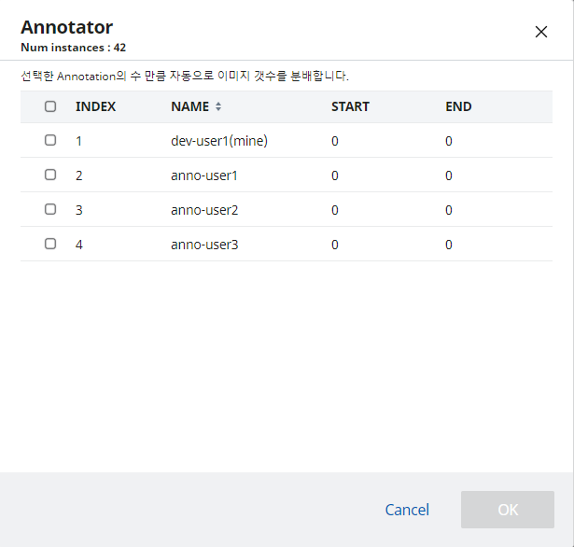
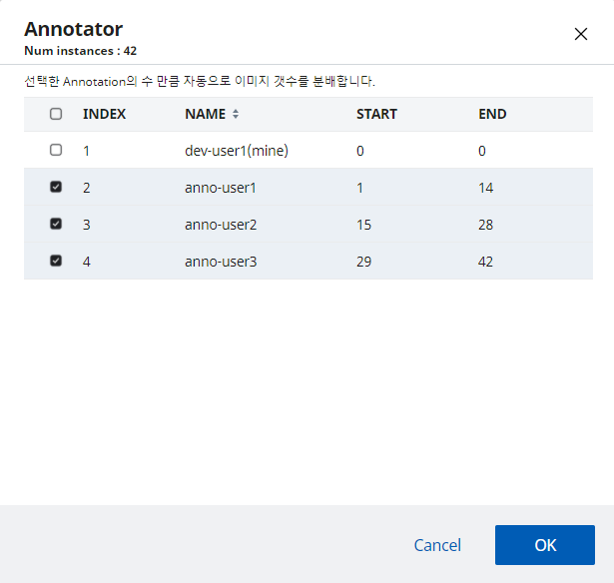
6.2 공동 Annotation 작업(작업 분배)
Annotator를 통해 Label을 추가할 경우, 보이는 화면입니다. 아래 화면은 로그인한 계정의 그룹에 이미 Annotator 3명과 개발자 1명이 있는 상태입니다. 작업을 분배할 대상을 선택(1)하면 이미지 개수/작업자 인원수로 자동 분배(2)합니다.
(2)
(1)
개발자
Annotator

Slide 56



6.2 공동 Annotation 작업(작업 분배)
만약 개발자가 Annotator 3명에 작업을 분배했다면, 각 Annotator들은 ‘이미지 개수/작업자’ 만큼 일감을 할당 받습니다.
42장의 이미지
개발자
Dataset
14장 (1 ~ 14)
14장 (15 ~ 28)
14장 (29 ~ 42)
Annotator 1
Annotator 2
Annotator 3

Slide 57
6.2 공동 Annotation 작업(작업 분배)
개발자는 Annotator 작업자들의 ‘검수자’ 역할을 합니다. 각 Annotator들은 작업을 마친 후 검수자에게 완료 통보를 합니다.
개발자=검수자
작업 완료 통보
작업 완료 통보
작업 완료 통보
Annotator 1
Annotator 2
Annotator 3

Slide 58
6.2 공동 Annotation 작업(작업 분배)
분배되었던 모든 Annotation 작업이 완료 처리가 되면, 모든 Label을 하나로 합쳐 자동으로 해당 Dataset에 Label이 추가됩니다.
개발자
Dataset
Label (1+2+3)
Complete
Complete
Complete
Annotator 1
Annotator 2
Annotator 3
Label 1
Label 2
Label 3

Slide 59
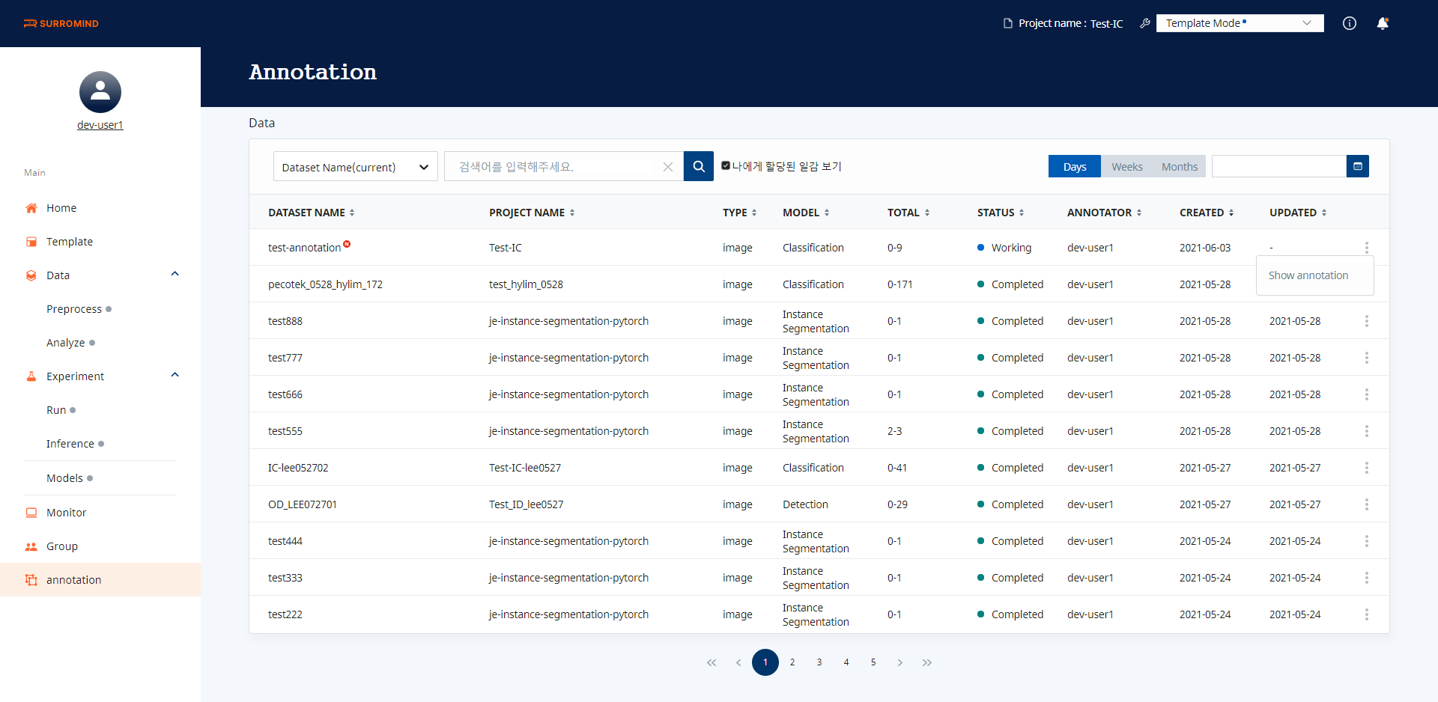
6.3 Annotation 시작
Annotation 메뉴(1)에서 앞 단계에서 Add Label을 추가한 Dataset(2)이 생성되었습니다. More버튼(3)을 클릭하여 Show annotation 버튼(4)을 통해 Annotation 전용 화면으로 이동합니다.
(2)
(3)
(4)
(1)

Slide 60
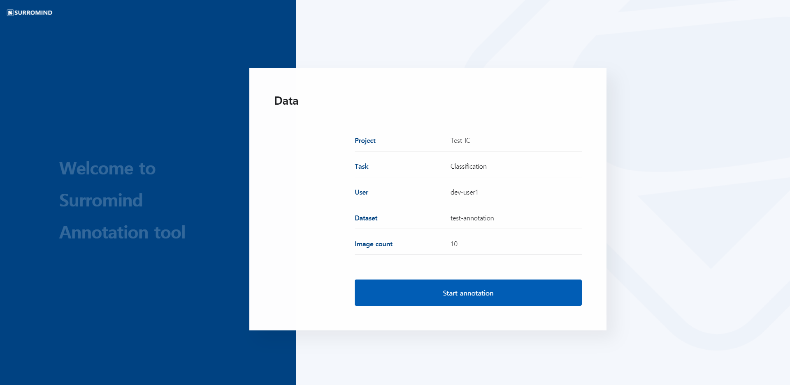
6.3 Annotation 시작
Annotation 전용 화면으로 이동후, Start Annotation 버튼을 클릭합니다.

Slide 61
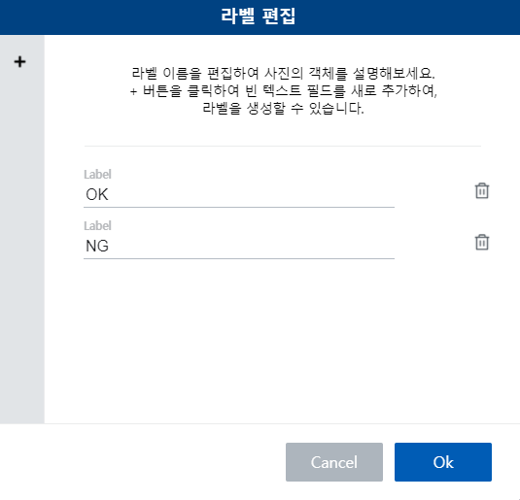
6.3 Annotation 시작
Label 편집기의 + 버튼을 눌러 Label을 추가합니다.
Label을 모두 추가한 후에 Ok 버튼을 클릭합니다.

Slide 62
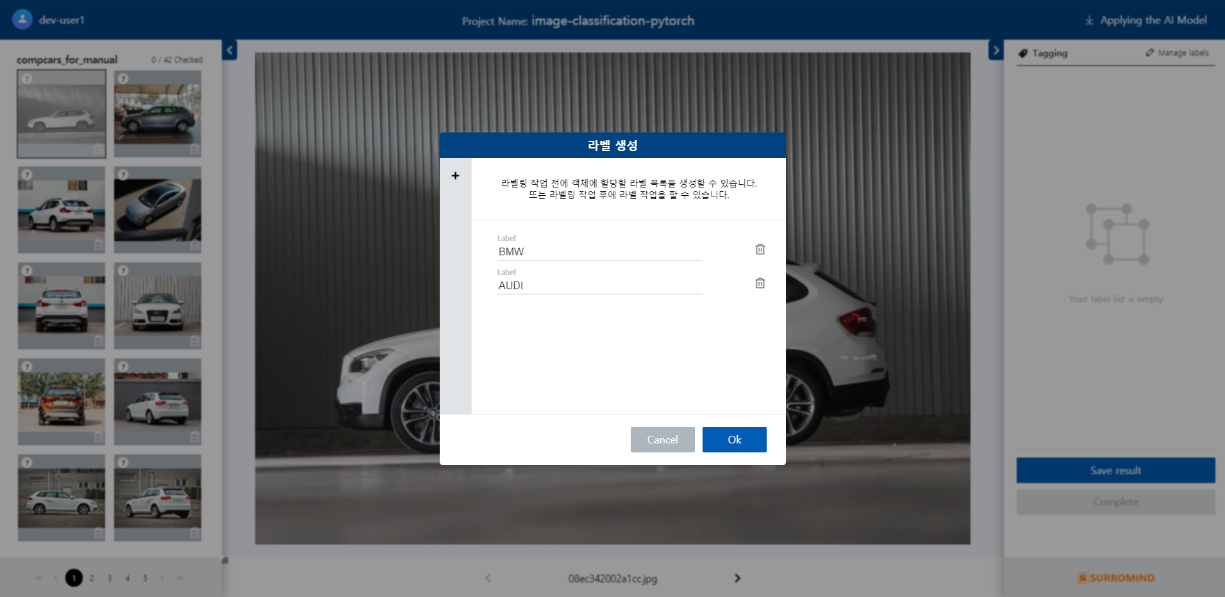
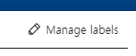
6.3 Annotation 시작
작업 중에도 화면 우측 상단에 있는 Manage labels 버튼을 클릭하여 Label 편집기를 오픈하여 수정할 수 있습니다.

Slide 63
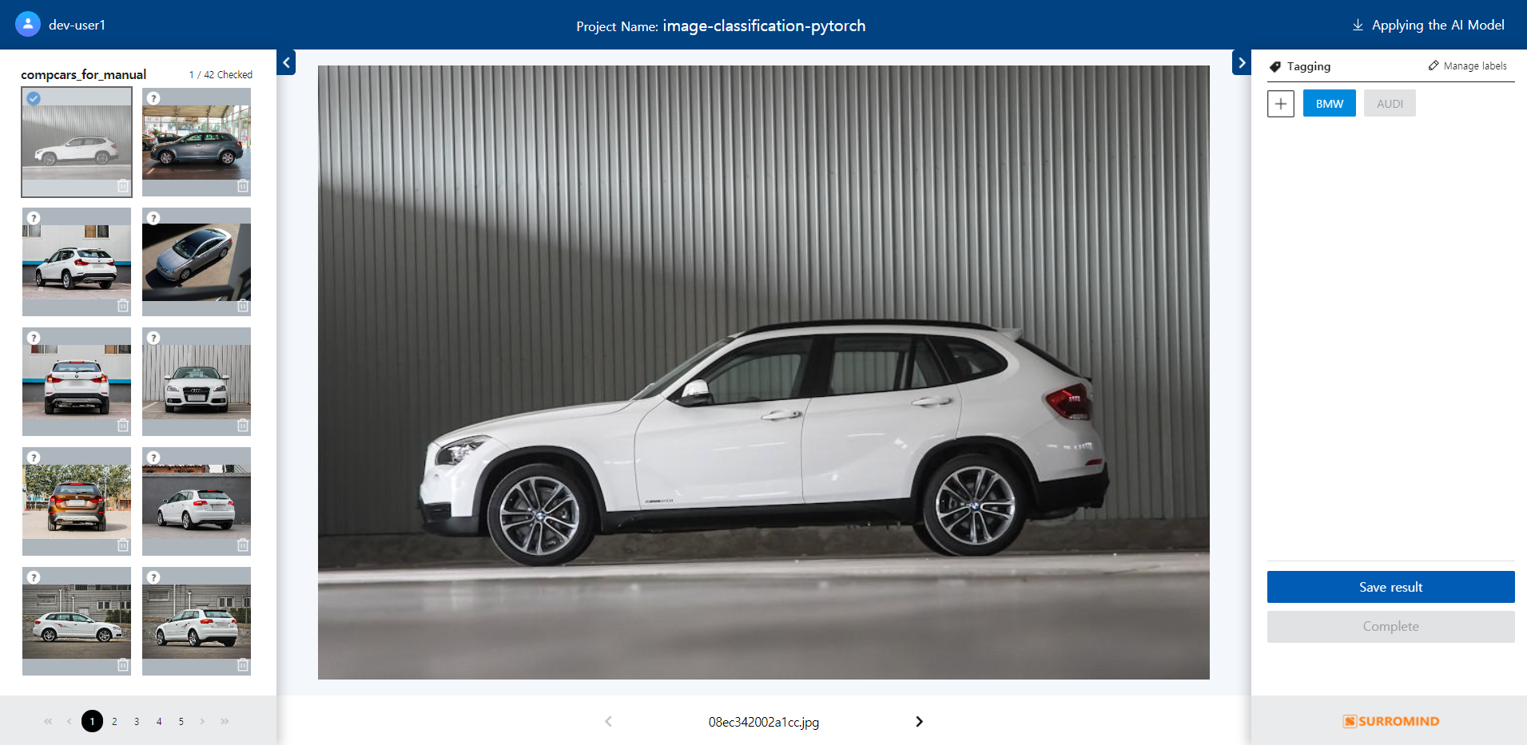
6.4 화면 구성
크게 작업 대상이 될 이미지 영역(1), annotation 작업 영역(2), Tagging 영역(3)으로 구성됩니다.
(3)
(2)
(1)

Slide 64
6.4 화면 구성
작업이 완료된 이미지(1)와 완료되지 않은 이미지(2)를 구분하실 수 있으며, 작업에서 삭제(3)하실 수 있습니다.
(1)
(2)
삭제 버튼을 클릭할 경우, 삭제 아이콘이 빨간색으로 표시되며 Complete 처리를 하기 전까진 물리적으로 삭제되지 않습니다.
(3)

Slide 65


6.5 Auto Annotation
Applying the AI Model 버튼을 클릭하여 Auto Annotation을 진행하실 수 있습니다. Default 모델(1)과 Custom 모델(2)을 선택하여 진행하실 수 있습니다. Custom 모델은 직접 학습시킨 모델이 었어야 사용 가능합니다.
Default 모델은 사용을 권장하지 않습니다.
(1)
(2)

Slide 66
6.6 작업 저장과 완료
작업을 저장하시려면 Save result 버튼(1), 작업을 완료하시려면 Complete 버튼(2)을 클릭해주시기 바랍니다.
Complete 처리는 개발자 계정만 가능합니다.
(1)
(2)

Slide 67


6.6 작업 저장과 완료
Complete 처리된 Annotation 일감은 Status가 ‘Completed’로 변경(1)되며, Data 화면에서도 Label이 자동으로 추가됩니다.
(1)
(2)

Slide 68
6.7 Image Classification
Image Classification에 적합한 Dataset은 아래와 같습니다
조건 | 예시 | 특징
검출할 불량이 다양하지 않음 |  | 양품과 불량만 구별하면 됨
양품과 불량의 형상 차이가 큼
양품
불량
양품
불량1
불량2

Slide 69
6.7 Image Classification
좌측에 있는 이미지(1)를 하나씩 확인 한 후 미리 지정한 Label을 선택(2)해줍니다.
(2)
(1)

Slide 70
6.8 Object Detection
Object Detection에 적합한 Dataset은 아래와 같습니다.
조건 | 예시 | 특징
복잡한 환경 속에서 특정 패턴을 찾아야 할 경우 (예: 물류 라인에서 상자 내 바코드 영역 검출, OCR 검출, dent 검출) |  | 검출할 대상은 패턴이 일정하지만 그 외의 환경이 복잡하고 다양함
양품
불량1
불량2

Slide 71

6.8 Object Detection
좌측에 있는 이미지를 하나씩 확인한 후 작업을 진행합니다.

Slide 72

6.8 Object Detection
Image 영역(1) 내부에서 왼쪽 마우스 버튼을 누른 채 원하는 크기만큼 사선으로 Drag(2) 하여 Bounding Box를 생성 합니다.
(1)
(2)

Slide 73

6.8 Object Detection
Bounding Box(1) 를 선택한 후 화면 우측 Select label(2) 을 클릭, 사전에 등록 한 Label(3)을 선택하여 label을 지정합니다.
(2)
(3)
(1)

Slide 74

6.8 Object Detection
Bounding Box(1) 선택시 대응 되는 Label(2) 이 활성화 되고, Label(2) 선택시 대응 되는 Bounding Box(1)가 활성화 됩니다.
(2)
(1)

Slide 75
6.8 Object Detection
Bounding Box(1)의 경계를 선택 후 키보드의 Delete 키를 누르거나 Delete버튼(2) 을 클릭하여, Bounding Box와 Label을 함께 삭제합니다.
(2)
(1)

Slide 76
6.8 Object Detection
Bounding Box의 경계에서 파란색 점(1) 클릭 후 Drag시 크기 조절, 초록색 선(2) 클릭 후 Drag시 Bounding Box의 위치 이동이 가능합니다.
(1)
(2)

Slide 77
6.9 Instance Segmentation
Instance Segmentation에 적합한 Dataset은 아래와 같습니다.
조건 | 예시 | 특징
양품 형상이 다양 |  | 형상이 다르지만 양품으로 판정해야 함
불량 유형이 다양 |  | 불량 유형이 다양하여 구분해주어야 함
양품1
양품2
양품
불량1
불량2

Slide 78

6.9 Instance Segmentation
마우스를 이용해, Label을 부여하고자 하는 영역의 경계점(1)을 표시합니다(경계점은 왼쪽 클릭으로 추가).
(1)

Slide 79

6.9 Instance Segmentation
시작점과 끝점이 맞닿으면, 영역(1)이 표시됩니다.
화면 우측에 있는 Polygon 목록에서 지정한 영역(2)을 항목으로 확인할 수 있습니다.
(2)
(1)

Slide 80

6.9 Instance Segmentation
우측 Polygon 목록에서 영역에 해당하는 항목(1)을 클릭하면, 그림과 같이 Label을 지정할 수 있습니다.
Label이 지정된 항목을 클릭하면 Label을 다시 지정할 수 있고, 항목 옆의 휴지통 버튼(2)을 누르면 영역이 삭제됩니다.
(1)
(2)

Slide 81
6.9 Instance Segmentation
오른쪽 폴리곤 목록에서 영역이 지정된 항목(1)을 클릭하면, 이미지에서 항목에 해당하는 영역(2)이 활성화됩니다.
(2)
(1)

Slide 82




6.9 Instance Segmentation
경계점을 표시하는 도중 Enter키를 입력하면 경계점의 시작점과 끝점이 자동으로 연결됩니다.
경계점을 표시하는 도중 ESC키를 누르면, 표시하던 영역이 사라집니다.

Slide 83


6.9 Instance Segmentation
경계점 표시가 완료된 영역의 경계점을 드래그하면 경계점을 변경할 수 있습니다.

Slide 84


6.9 Instance Segmentation
경계점과 경계점 사이에 새로운 경계점을 만들 수 있습니다.

Slide 85


6.9 Instance Segmentation
이미지의 배율을 조절할 수 있습니다.
포인터 주변 십자선 표시 여부를 설정할 수 있습니다.
배율을 초기화합니다.
활성화하면 마우스 드래그를 통해 이미지를 탐색합니다.

